Slide 1

2조 KH 파이널프로젝트 52조
UNI SYSTEM
대학 학사 포털사이트
김민지(팀장) 권다현 김예은 이세경 이지성

Slide 2
「
목차
」
1
메인 페이지
2
학생/교수 공통 페이지
3
학생 페이지
4
교수 페이지
5
관리자 페이지

Slide 3
Part 1,
메인화면

Slide 4
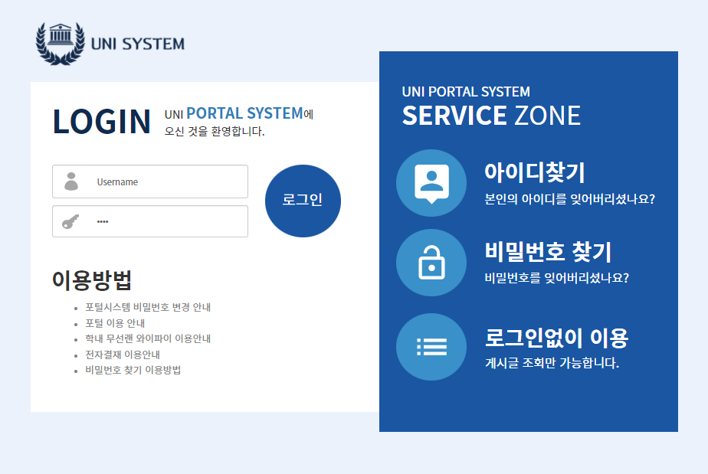
로그인 화면
화면설명
로그인기능
1 | [로그인] - 로그인 전 사용자에게 보여지는 페이지 로그인 후 포털 메인화면으로 이동
2 | [이용방법] 2-1 ) 로그인 및 포털 이용 시 참고할 수있는 자료들을 목록형식으로 사용자에게 보여지도록 하였음 2-2 ) 제목을 클릭하면 해당 페이지로 이동
3 | [로그인 없이 이용] 3-1 ) 로그인 없이 이용 클릭 시 포털 메인으로 이동 3-2 ) 글쓰기 및 댓글작성은 제한되며 3-3 ) 사용자는 글 읽기만 가능하다
1
2
3

Slide 5
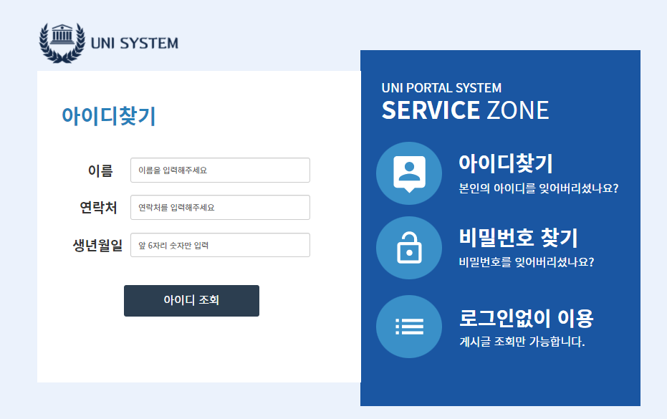
로그인 화면 – 아이디 찾기
화면설명
아이디찾기
1 | [아이디찾기] -아이디찾기 클릭 시 보여지는 페이지
2 | [아이디찾기/개인정보 입력] 찾고자하는 사용자의 이름, 연락처, 생년월일을 입력한다
3 | [아이디조회] 3-1 ) 아이디 조회 클릭 3-2 ) 조회된 회원이 있을 시 사용자의 아이디를 팝업창으로 알려준다 3-3 ) 조회된 회원이 없을 시 ‘조회된 사용자 없음＇팝업창으로 안내한다
1
2
3

Slide 6
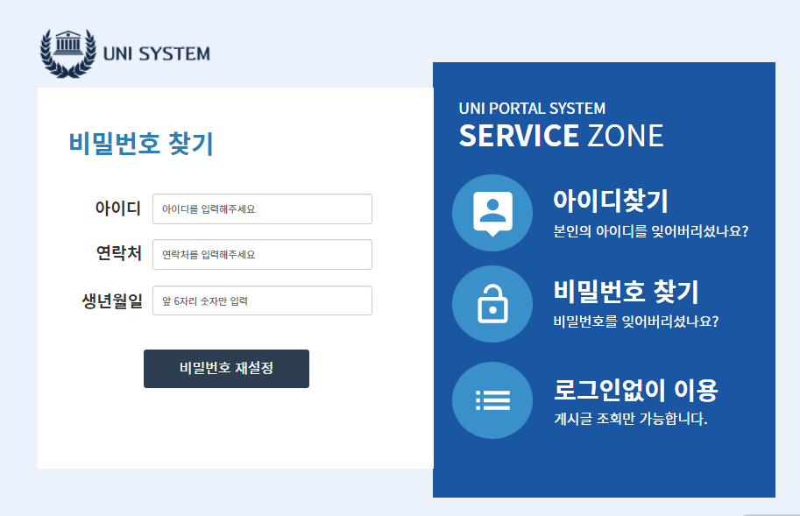
로그인 화면 – 비밀번호 찾기
화면설명
비밀번호 찾기
1 | [비밀번호 찾기] - 비밀번호 찾기 클릭 시 보여지는 페이지
2 | [비밀번호찾기/개인정보입력] - 비밀번호를 찾고자하는 사용자는 아이디,연락처,생년월일을 입력한다
3 | [비밀번호 재설정] 3-1 ) 일치하는 회원이 없는경우 ‘일치하는 회원이 없습니다＇알림 후 다시 입력창이 보여짐 3-2 ) 일치하는 회원이 있는 경우 ‘비밀번호 변경화면으로 이동합니다‘ 알림 후 재설정화면으로 이동
2
1
3

Slide 7
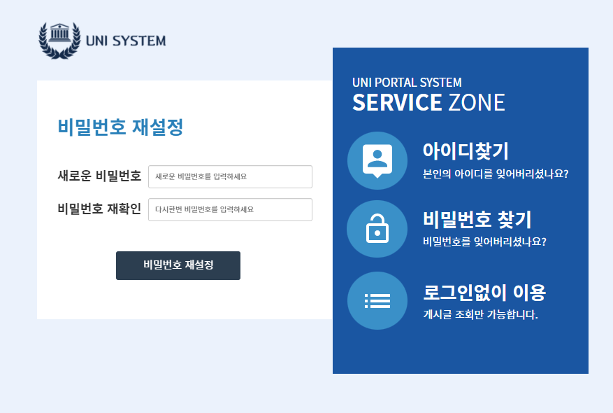
로그인 화면
화면설명
비밀번호 재설정
1 | [비밀번호 재설정] - 비밀번호 재설정 클릭시 보여지는 화면
2 | [새로운 비밀번호] - 사용자가 변경할 새로운 비밀번호를 입력하는 부분
3 | [비밀번호 재확인] - 2번과 같은 비밀번호를 한번더 입력하도록한다
4 | [비밀번호 재설정] - 비밀번호 재설정버튼 클릭시 2번과 3번의 수정된 비밀번호로 회원정보가 수정됨
1
2
3
4

Slide 8
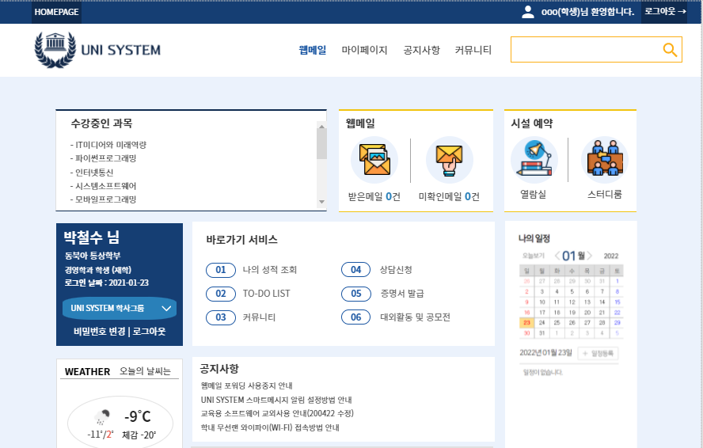
메인페이지
화면설명
메인페이지_학생
4
1 | [수강중인 과목] - 메인화면 로그인 시 수강중인 과목이 목록형식으로 조회
2 | [개인정보] - 로그인한 사용자의 학부, 학과,재학상태 , 로그인 날짜가 조회
3 | [바로가기 서비스] - 각 항목을 클릭시 해당 서비스로 이동한다 6개의 항목으로 구성되어있음
4 | [상단 메뉴바] - 필수적인 항목들은 상단에 배치해두었음 다른 페이지로 이동해도 상단 메뉴바는 계속 사용자에게 보여지도록 구성
5 | [웹메일/시설예약] - 아이콘으로 가독성을 높임
6 | [그 외] - 날씨, 미세먼지, 공지사항, 일정들을 메인화면에 구성
1
5
2
3

Slide 9
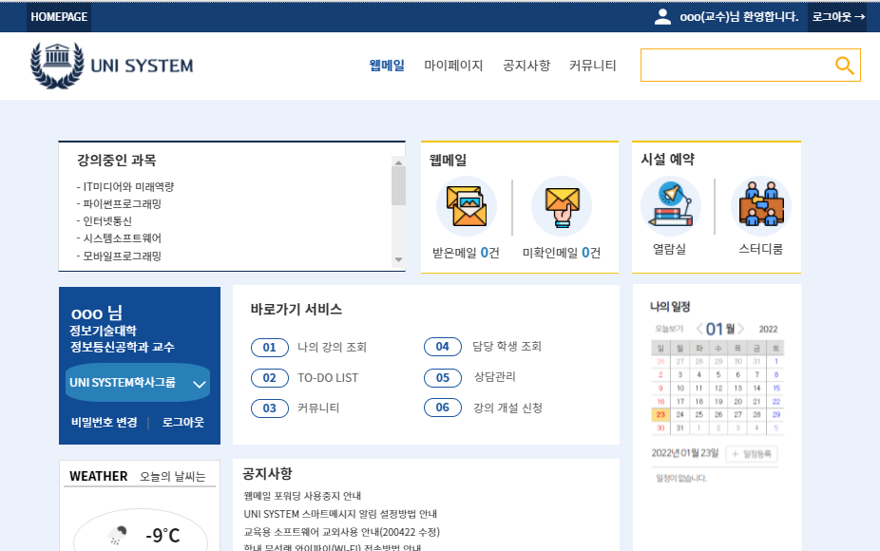
메인페이지
화면설명
메인페이지_교수
4
1 | [수강중인 과목] - 메인화면 로그인 시 수강중인 과목이 목록형식으로 조회
2 | [개인정보] - 로그인한 사용자의 학부, 학과,재학상태, 로그인 날짜가 조회
3 | [바로가기 서비스] - 각 항목을 클릭시 해당 서비스로 이동한다 6개의 항목으로 구성되어있음
4 | [상단 메뉴바] - 필수적인 항목들은 상단에 배치해두었음 다른 페이지로 이동해도 상단 메뉴바는 계속 사용자에게 보여지도록 구성
5 | [웹메일/시설예약] - 아이콘으로 가독성을 높임
6 | [그 외] - 날씨, 미세먼지, 공지사항, 일정들을 메인화면에 구성
1
5
2
3

Slide 10
Part 2,
학생 교수 공통페이지

Slide 11
웹메일

Slide 12
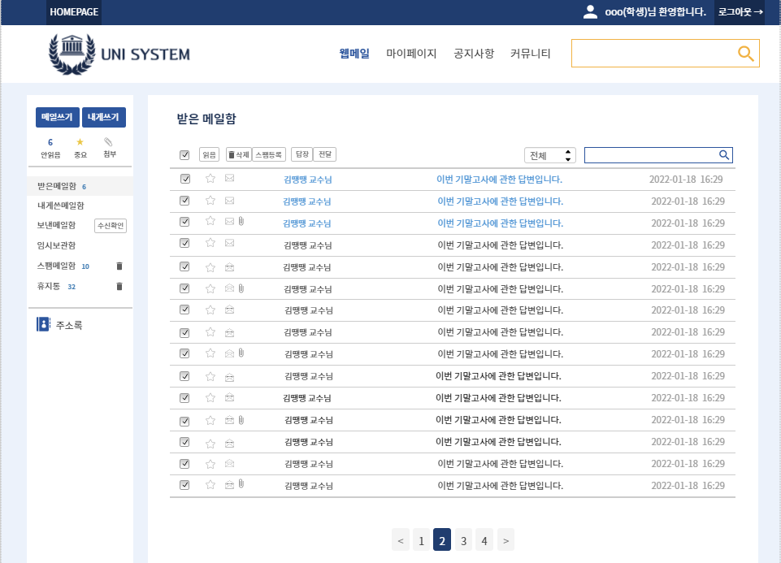
학생, 교수 공통 페이지
화면설명
웹메일_받은메일함
1 | [받은 메일함] 1_1) 웹메일 클릭 시 보여지는 화면 1_2) 받은 메일함 버튼 오른쪽에서 전체 메일함에서 읽지 않은 메일 개수 확인 가능
2 | [검색기능] 전체, 제목, 보낸사람 기준으로 메일 검색 가능
3 | [페이징바] 페이지당 15개 메일 한번에 최대 10개의 페이징바
2
1
3

Slide 13
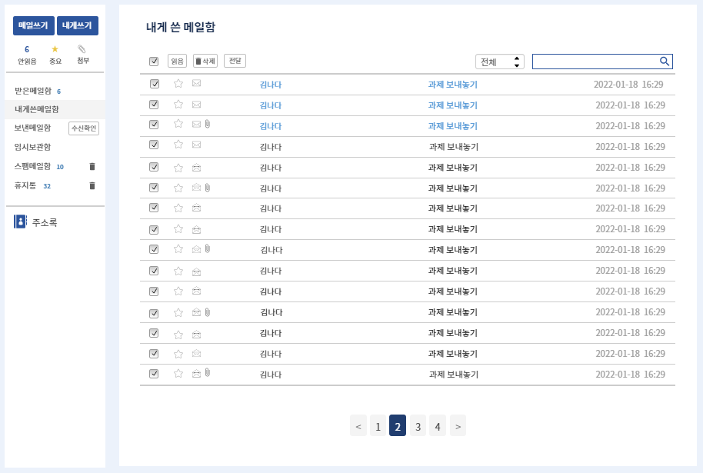
학생, 교수 공통 페이지
1
화면설명
웹메일_내게 쓴 메일함
1 | [내게 쓴 메일함] - 내게 쓴 메일이 저장되는 메일함
2 | [페이징바] 페이지당 15개 메일 한번에 최대 5개의 페이징바
2

Slide 14
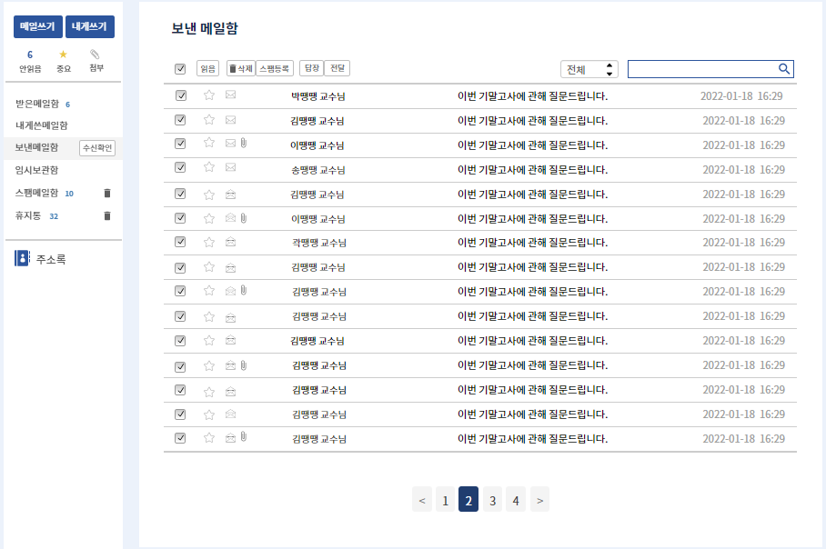
학생, 교수 공통 페이지
1
화면설명
웹메일_보낸 메일함
1 | [보낸 메일함] - 보낸 메일이 저장되는 메일함
2 | [수신확인] 버튼 클릭 시 수신확인 페이지로 이동
3 | [페이징바] 페이지당 15개 메일 한번에 최대 5개의 페이징바
2
3

Slide 15
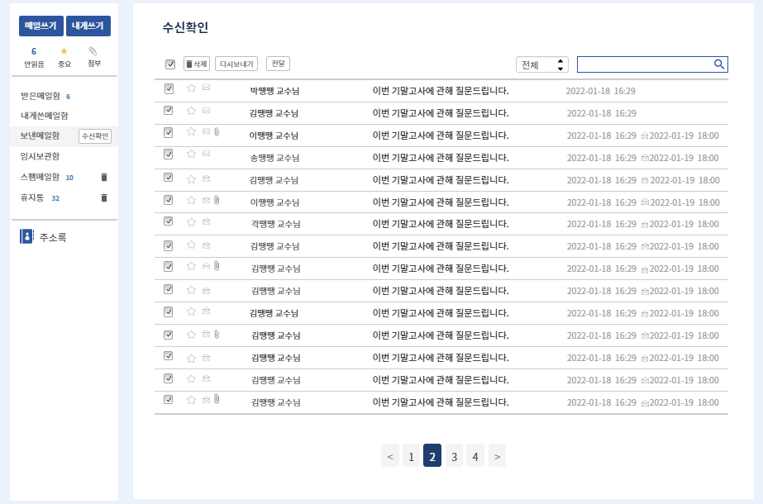
학생, 교수 공통 페이지
1
화면설명
웹메일_수신확인
3
1 | [수신확인] 내가 보낸 메일을 받는사람이 수신 후 읽었는지 확인할 수 있는 기능
2 | [읽은 시간] 받은 사람이 메일을 읽었을 때, 읽은 시간을 확인할 수 있음
3 | [다시보내기] 보냈던 메일을 클릭 후 다시보내기 버튼을 클릭하면 해당 메일 재전송
2

Slide 16
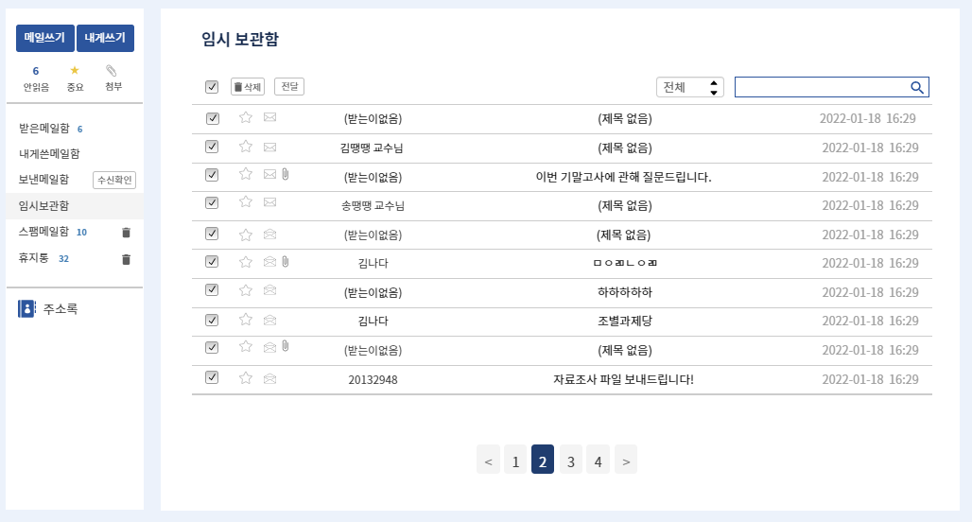
학생, 교수 공통 페이지
화면설명
웹메일_임시 보관함
1
1 | [임시보관함] 메일 작성 중 임시보관 버튼 클릭 시 해당 작성 중 메일이 이 메일함으로 이동됨
2 | [페이징바] 페이지당 15개 메일 한번에 최대 5개의 페이징바
2

Slide 17
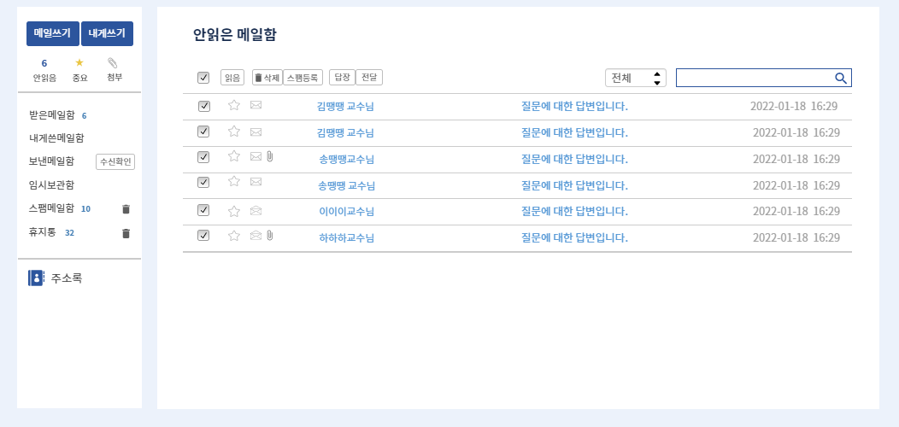
학생, 교수 공통 페이지
화면설명
웹메일_안읽은 메일함
1
2
1 | [안읽은 메일함] 읽지 않은 메일을 모아서 확인할 수 있는 메일함
2 | [안읽음 버튼] 읽지 않은 메일의 개수가 표시되고 클릭 시 안읽은 메일함으로 이동
3 | [읽지 않은 메일] 읽지 않은 메일은 파란 글씨로 표시됨
3

Slide 18
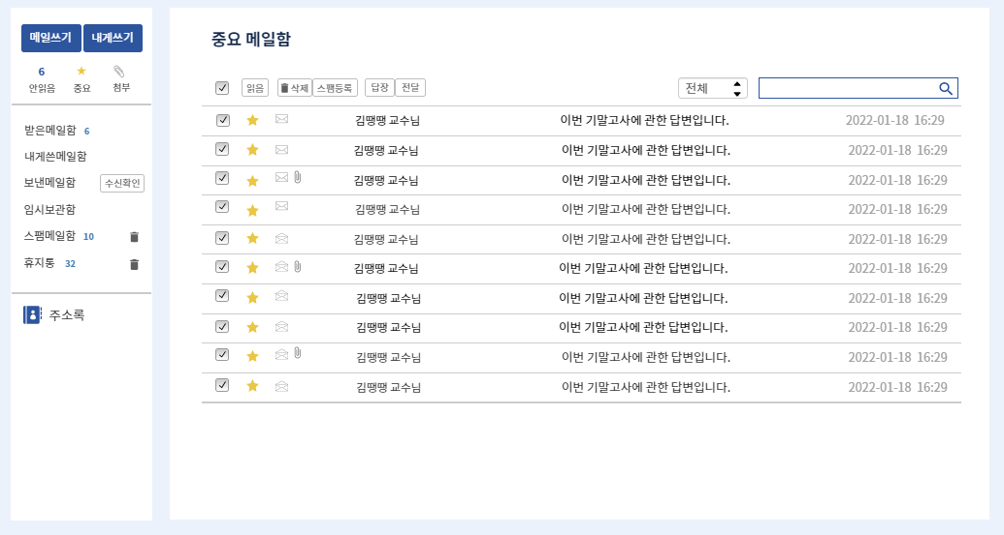
학생, 교수 공통 페이지
화면설명
웹메일_중요 메일함
1
2
1 | [중요 메일함] 중요 표시 해 놓은 메일을 모아볼 수 있는 메일함
2 | [중요메일 버튼] 버튼 클릭시 중요 메일함 페이지로 이동
3 | [중요 표시 버튼] 별 모양 버튼 클릭시 노란색으로 바뀌면서 중요메일로 처리됨
3

Slide 19
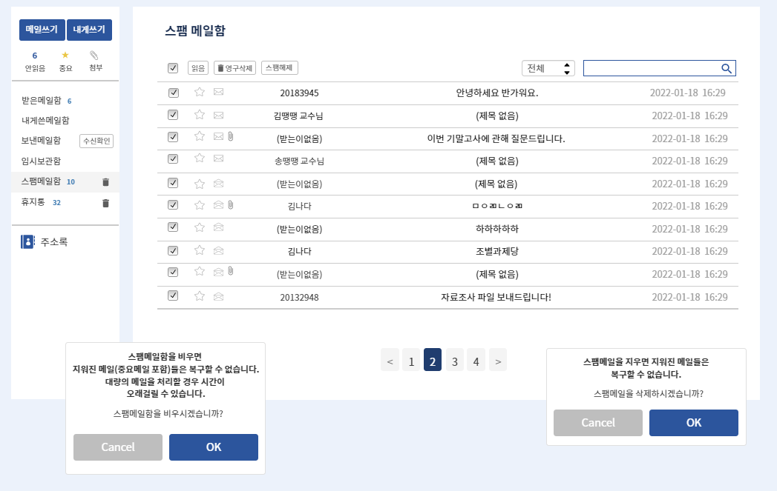
학생, 교수 공통 페이지
1
화면설명
웹메일_스팸 메일함
2
4
1 | [스팸 메일함] 스팸처리한 메일을 보관하는 메일함
2 | [영구삭제 버튼] 영구삭제 클릭 시 모달 창 뜨면서 다시한번 삭제 확인 후 삭제처리
3 | [스팸메일함 비우기 버튼] 휴지통 모양을 클릭하면 스팸 메일함 전체를 비울 것인지에 대한 모달창 뜨면서 ok클릭 시 전체 비워짐
4 | [스팸해제 버튼] 클릭 시 스팸처리가 해제되면서 받은 메일함으로 메일이 이동됨
3

Slide 20
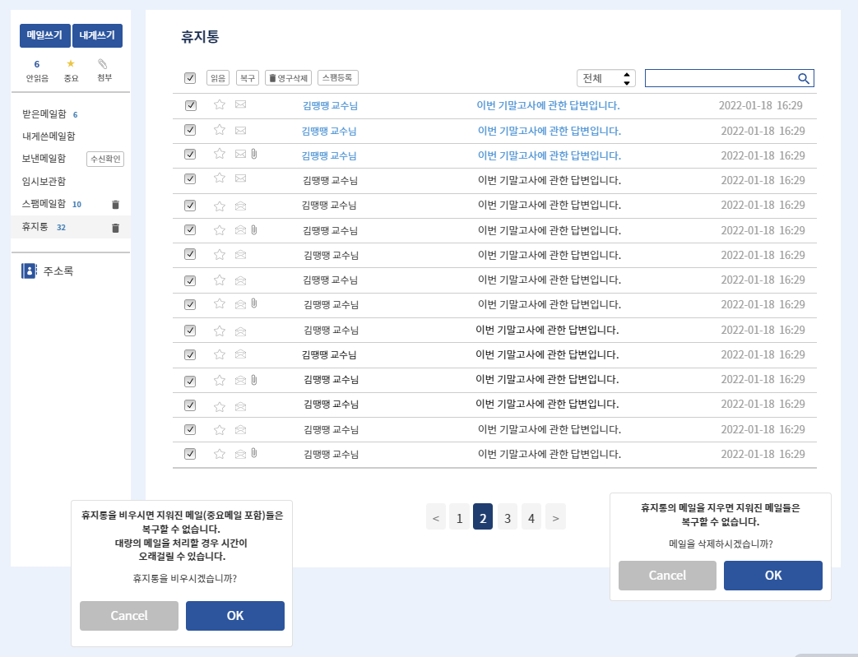
학생, 교수 공통 페이지
1
화면설명
웹메일_휴지통
3
2
1 | [휴지통] 삭제된 메일을 모아두는 곳
2 | [복구 버튼] 복구 버튼 클릭 시 해당 메일이 받은편지함으로 이동됨
3 | [영구삭제 버튼] 영구삭제 클릭 시 모달 창 뜨면서 다시한번 삭제 확인 후 삭제처리
4 | [휴지통 비우기 버튼] 휴지통 모양을 클릭하면 휴지통 전체를 비울 것인지에 대한 모달창 뜨면서 ok클릭 시 전체 비워짐
4

Slide 21
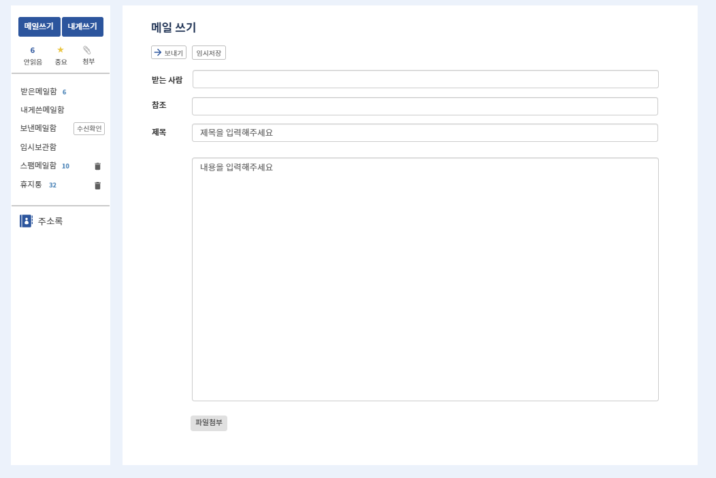
학생, 교수 공통 페이지
1
화면설명
웹메일_메일 쓰기
5
3
1 | [메일쓰기] 버튼 클릭 시 메일 작성 페이지로 이동
2 | [받는 사람, 참조] 주소 입력 시 해당 주소로 메일 전송
3 | [임시저장 버튼] 작성 중 임시저장 버튼 클릭 시 임시 보관함으로 해당 메일 이동처리
4 | [파일 첨부] 파일 첨부기능
5 | [보내기 버튼] 보내기 버튼 클릭 시 메일 전송됨
2
4

Slide 22
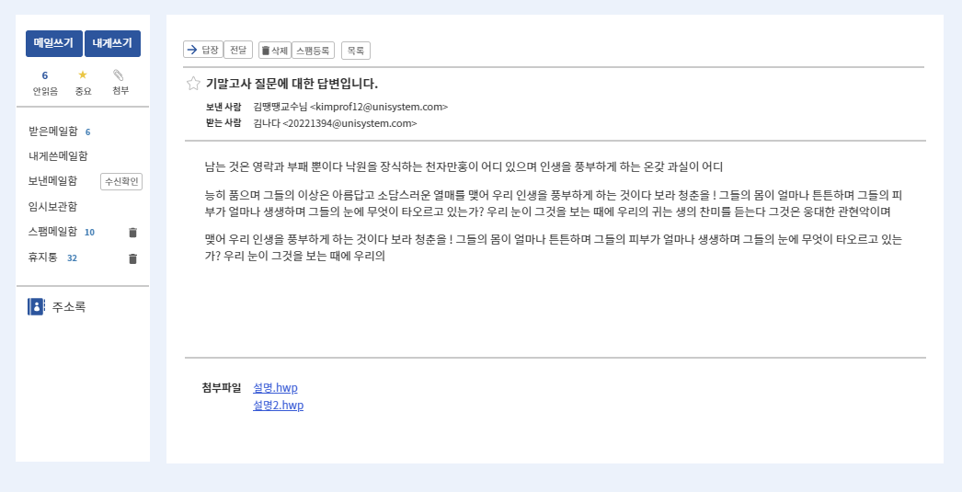
학생, 교수 공통 페이지
화면설명
웹메일_메일 쓰기
1
4
1 | [답장버튼] 버튼 클릭 시 보낸 사람에 대한 메일 작성 페이지로 이동
2 | [상세내용] 메일 상세 내용이 표시되는 영역
3 | [첨부파일] 첨부파일 확인 및 클릭 시 다운로드 가능
4 | [목록버튼] 클릭 시 목록으로 이동 가능
2
3

Slide 23
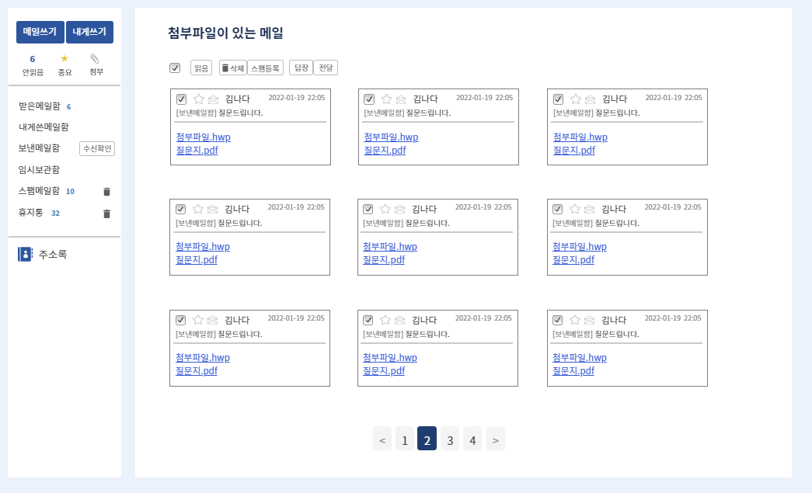
학생, 교수 공통 페이지
화면설명
웹메일_첨부파일 모아보기
1
1 | [첨부파일이 있는 메일] 버튼 클릭 시 첨부파일이 있는 메일을 모아서 보여주는 메일함으로 이동
2 | [메일 정보] 메일 정보 및 첨부파일 리스트 확인 가능
3 | [페이징바] 페이지당 9개 메일 한번에 최대 5개의 페이징바
2
3

Slide 24
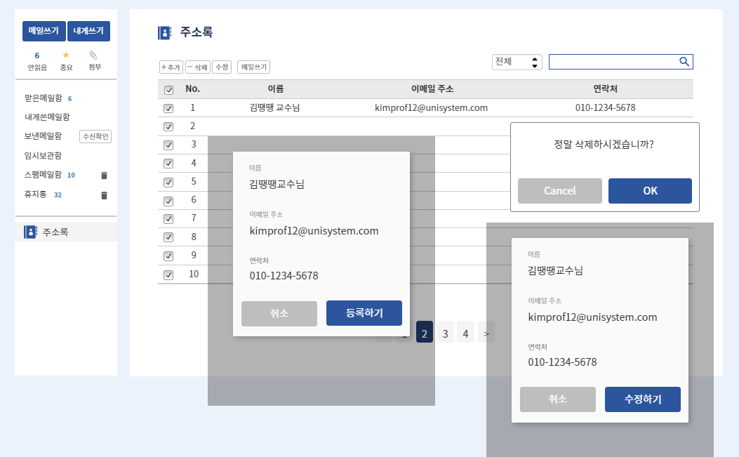
학생, 교수 공통 페이지
웹메일_주소록
화면설명
3
4
2
5
1 | [주소록] 버튼 클릭 시 주소록으로 이동
2 | [추가 버튼] 추가버튼 클릭 시 모달창이 뜨면서 새로운 주소 등록 가능
3 | [삭제,수정 버튼] 선택된 주소 삭제 가능 선택된 주소 수정 가능
4 | [메일 쓰기] 선택된 주소가 전달되어 메일쓰기 페이지로 이동함
5 | [검색] 이름, 연락처로 검색 가능
1

Slide 25
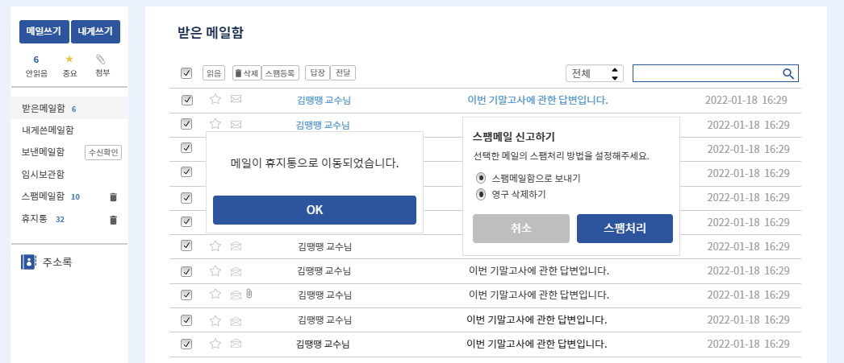
학생, 교수 공통 페이지
웹메일_공통기능
화면설명
2
3
4
1 | [읽음처리] 버튼 클릭 시 해당 메일 읽음처리
2 | [삭제 버튼] 클릭 시 해당 메일 휴지통으로 이동
3 | [스팸등록] 선택된 주소 스팸처리 후 해당 메일 스팸 메일함으로 이동
4 | [답장, 전달 버튼] 해당 주소로 답장 보낼 수 있는 메일작성 페이지로 이동 해당 메일의 내용이 입력되어있는 메일작성 페이지로 이동
5 | [검색] 전체, 보낸사람, 제목+내용 으로 메일 검색 가능
1
5

Slide 26
공지사항

Slide 27
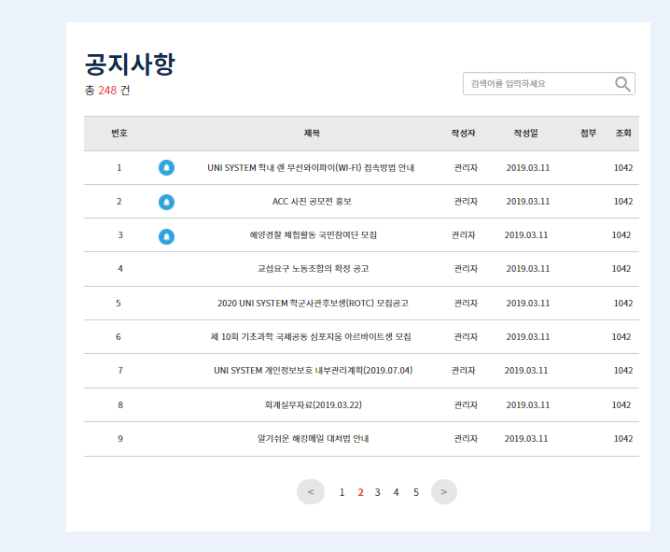
학생, 교수 공통 페이지
화면설명
공지사항
1
1 | [공지사항] - 공지사항으로 이동시 보여지는 전체 목록 리스트
2 | [조회] - 번호, 제목, 작성자, 작성일, 첨부파일, 조회수가 목록에 보여짐
3 | [공지] - 공지 중에서도 꼭 읽어야하는 필수적인 글은 공지로 상단에 띄워줄 수 있다.
4 | [검색] - 공지사항 검색시 키워드를 입력시 조회될 수 있도록 검색창이 보여짐
4
2
3

Slide 28
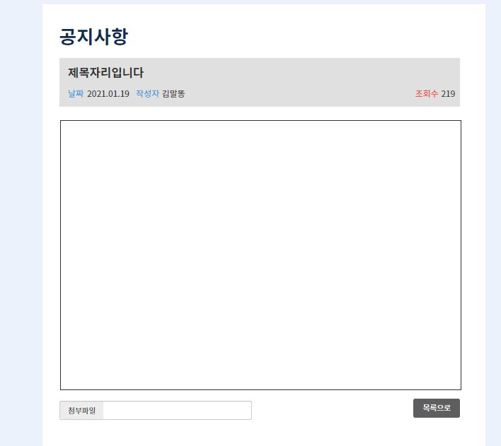
학생, 교수 공통 페이지
화면설명
공지사항 조회
1
1 | [상세조회] - 공지사항 제목 클릭시 이동하는 상세화면
2 | [조회] - 조회시 제목, 날짜, 작성자, 조회수, 내용이 조회되도록하였음
3 | [첨부파일] - 작성자가 함께 업로드한 파일 첨부파일 클릭시 다운로드 되도록하였다.
4 | [목록으로] - 목록으로 클릭시 공지사항 전체조회 리스트로 이동
2
4
5

Slide 29
쪽지(메시지)

Slide 30
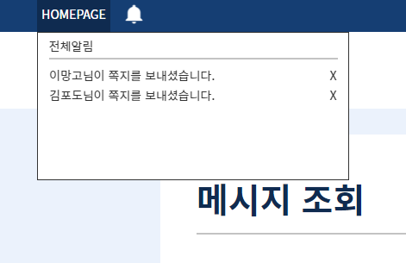
학생, 교수 공통 페이지
화면설명
쪽지 알림
1
1 | [쪽지알림] - 종모양 아이콘 클릭시 하단에 전체알림으로 받은 쪽지가 조회된다
2 | [받은 쪽지 조회] - 알림창에 뜬 쪽지를 클릭시 메시지 조회화면으로 이동함
2

Slide 31
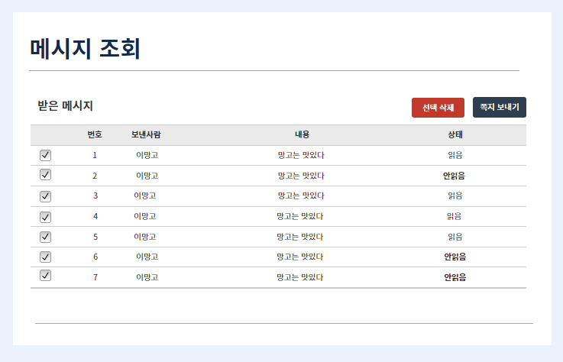
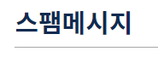
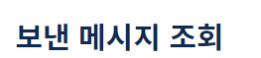
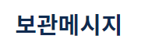
학생, 교수 공통 페이지
4
화면설명
쪽지 리스트 조회
1 | [메시지 조회] - 메시지 리스트 클릭시 번호, 보낸사람, 내용, 상태가 보여짐
2 | [삭제] - 리스트의 체크박스 클릭 후 선택삭제 클릭시 선택된 메시지들이 삭제처리 됨
3 | [쪽지보내기] - 쪽지보내기 클릭시 모달창으로 보내기 폼이 사용자에게 보여짐
4 | [그외 조회 목록] - 그 외에도 스팸메시지, 보관메시지, 보낸메시지를 각 카테고리 클릭 시 조회가능
2
3
1

Slide 32
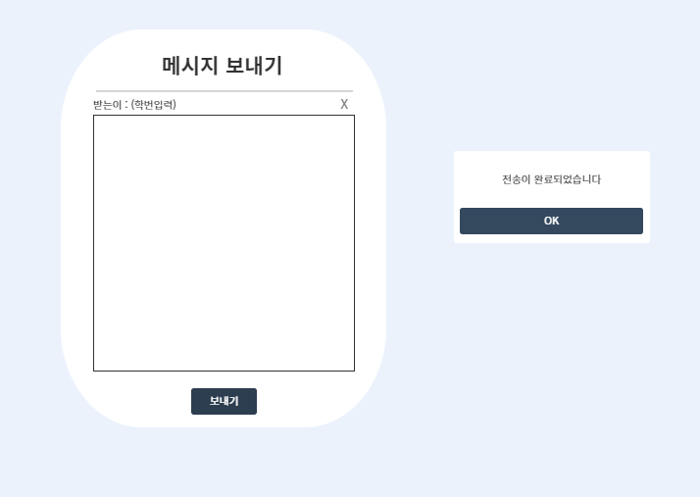
학생, 교수 공통 페이지
화면설명
메시지 보내기
1
1 | [메시지 보내기] - 메시지를 보낼 수 있는 폼 받는이를 입력하고 내용을 입력
2 | [전송] - 보내기 버튼 클릭시 받는이에게 전송처리
3 | [완료] - 전송이 완료되었을 시 사용자에게 ‘전송이 완료되었습니다’ 알림창이 보여짐
3
2

Slide 33
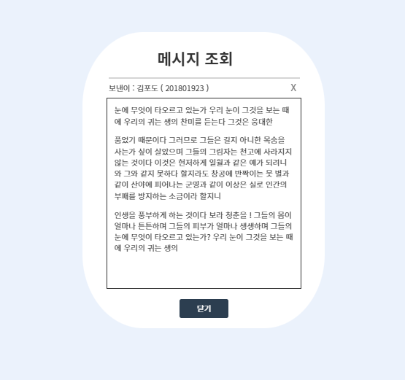
학생, 교수 공통 페이지
화면설명
메시지 조회
1 | [메시지 조회] - 메시지 조회시 보낸이와 학번이 조회되며 하단에는 내용이 보여짐
2 | [닫기] - 닫기 클릭시 메시지 모달창이 닫힘
1
2

Slide 34
일정관리

Slide 35
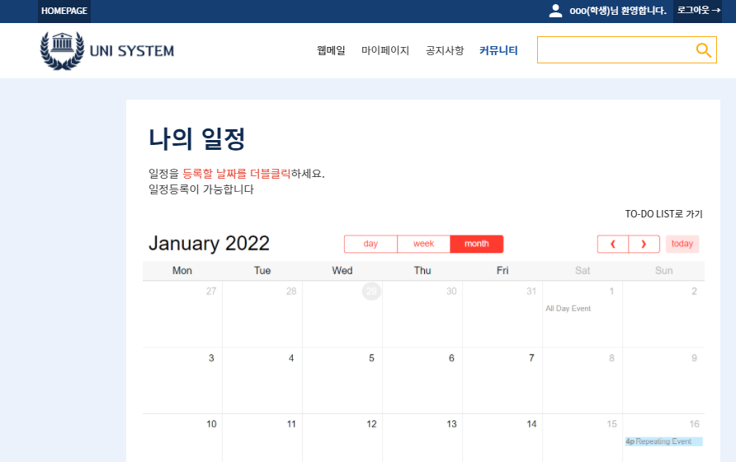
학생, 교수 공통 페이지
화면설명
캘린더
1 | [캘린더 조회] - 캘린더 조회기능 화면 일,주,달 단위로 각 스케줄을 조회 추가하여 관리할 수 있음
2 | [TO-DO LIST] - 투두리스트 기능화면으로 이동
2
1

Slide 36
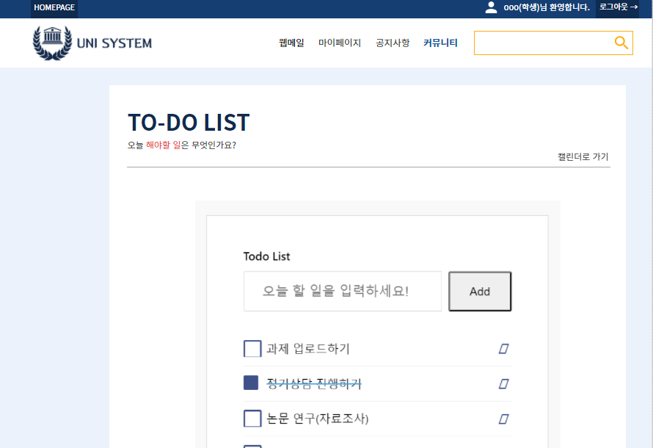
학생, 교수 공통 페이지
화면설명
TO-DO LIST
1 | [TO-DO LIST] - 캘린더에서 TO-DO LIST클릭시 화면이 이동됨
2 | [일정 추가] - 오늘 할일을 입력하는 부분
3 | [ADD] - 클릭시 TO-DO LIST가 추가된다
4 | [체크리스트] - 일정을 등록시 체크리스트로 완료된 목록, 해야할 목록들을 조회 및 관리 할 수 있다.
5 | [삭제] - 등록되거나 완료된 일정을 삭제할 수 있다
1
2
3
4
5

Slide 37
학사일정

Slide 38
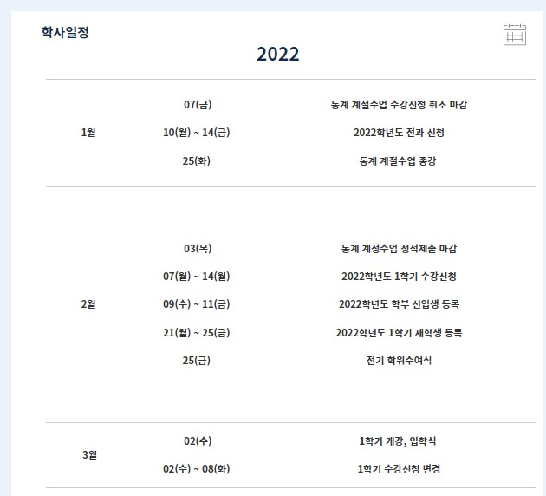
학생, 교수 공통페이지
화면설명
학사일정
1
2
1 | [학사일정 텍스트] - 텍스트 형식으로 학사일정 조회
2 | [학사일정 캘린더] - 캘린더 이미지 클릭시 캘린더 형식으로 학사일정 조회

Slide 39
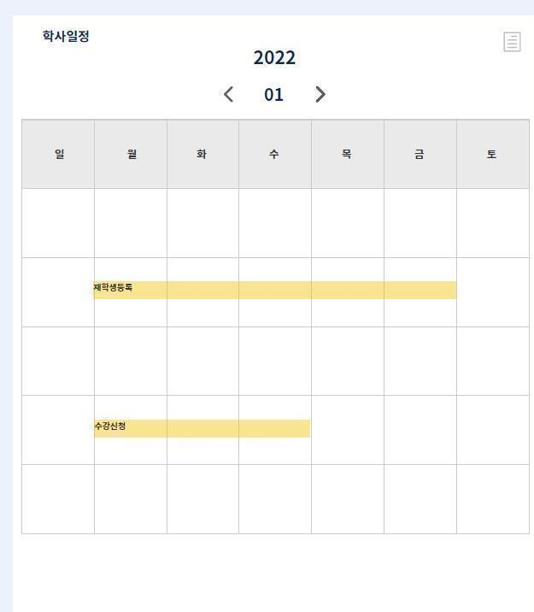
학생, 교수 공통페이지
화면설명
학사일정 캘린더
1
2
1 | [학사일정 캘린더] - 월별 캘린더로 한눈에 학사일정 확인 가능
2 | [학사일정 텍스트] - 이미지 클릭시 텍스트 학사일정 조회

Slide 40
게시판

Slide 41
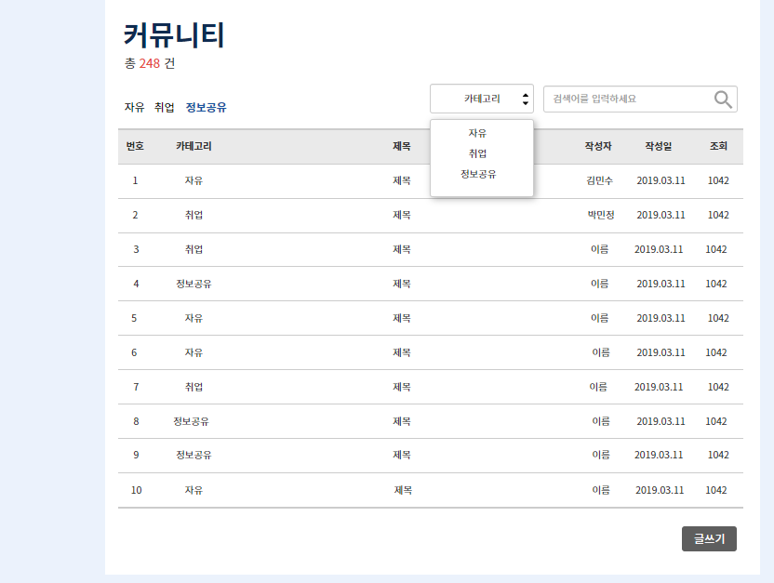
학생, 교수 공통페이지
화면설명
커뮤니티
1
1 | [커뮤니티] - 커뮤니티 페이지 총 게시물이 하단에 보여짐
2 | [카테고리] - 자유, 취업, 정보공유 세가지 카테고리로 각 항목을 누르면 항목별 조회가 가능
3 | [검색] - 카테고리별로 검색어를 입력하면 조회가 가능하도록하는 기능
4 | [글쓰기] - 글쓰기 버튼 클릭 시 글작성화면으로 이동
2
3
4

Slide 42
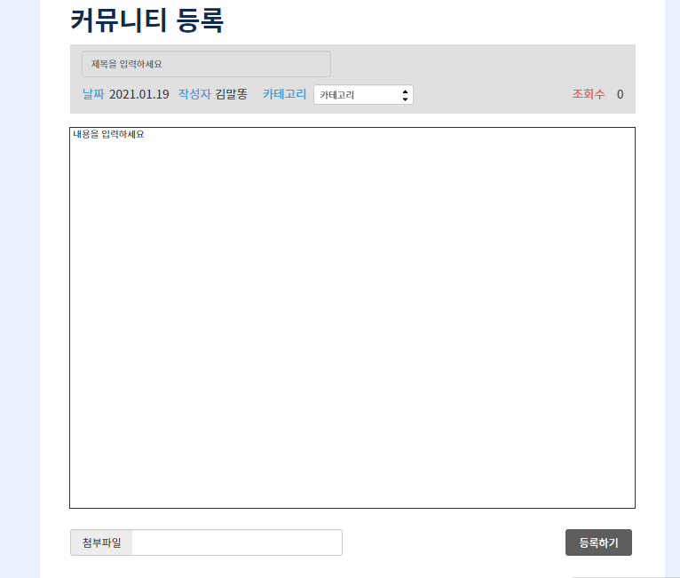
학생, 교수 공통페이지
1
화면설명
커뮤니티 등록
2
1 | [커뮤니티 등록] - 글작성 버튼 클릭시 보여지는 등록화면
2 | [제목] - 제목을 입력하는 부분 제목과 카테고리부분은 선택가능 그 외에는 디폴트값이 부여됨
3 | [내용] - 내용을 입력하는 부분
4 | [첨부파일] - 첨부파일 등록 부분
5 | [등록하기] - 등록하기 클릭시 글이 작성완료됨
3
4
5

Slide 43
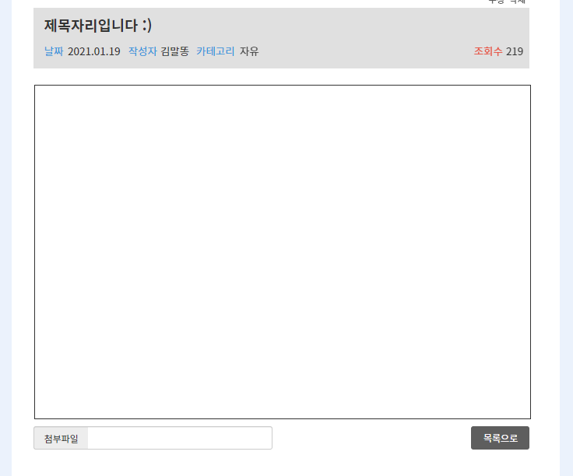
학생, 교수 공통페이지
화면설명
커뮤니티 조회
1
1 | [커뮤니티 조회] - 제목 및 하위항목들이 조회되는 부분 내용 조회 , 클릭시 파일이 다운로드됨
2 | [이전으로] - 목록으로 클릭시 전체 리스트가 조회됨
2

Slide 44
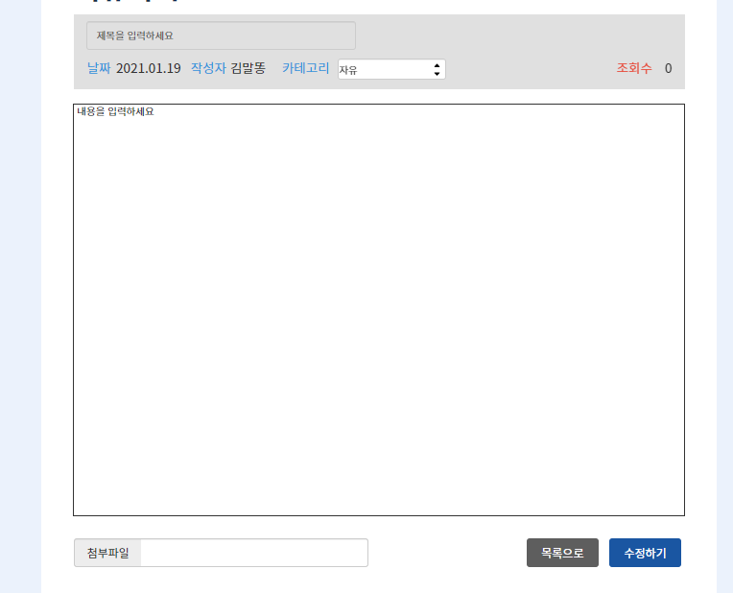
학생, 교수 공통페이지
화면설명
커뮤니티 수정하기
1
1 | [수정 화면] - 제목과 카테고리를 변경할 수 있다
2 | [내용] - 기존 작성 내용이 불러와지고 그 내용을 수정해서 등록할 수 있음
3 | [첨부파일] - 클릭시 파일 선택이 가능하도록 구현 기존파일은 삭제되며 새로운 파일로 대체됨
4/5 | [목록으로] / [수정하기] - 목록으로 클릭시 전체 리스트화면 이동 수정하기 클릭시 수정된내용이 저장됨
2
4
5
3

Slide 45
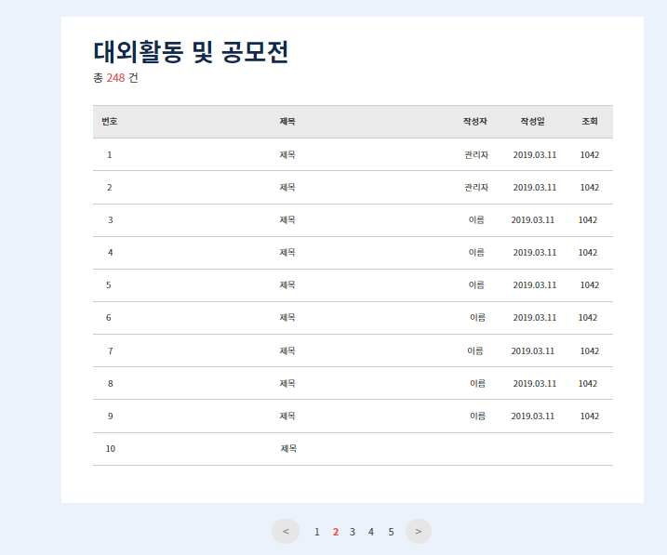
학생, 교수 공통페이지
화면설명
대외활동 공모전
1
1 | [대외활동 공모전] - 총 게시물 개수와 전체 목록이 조회됨
2 | [리스트] - 번호 제목 작성자 작성일 조회수가 리스트 목록으로 조회
2

Slide 46
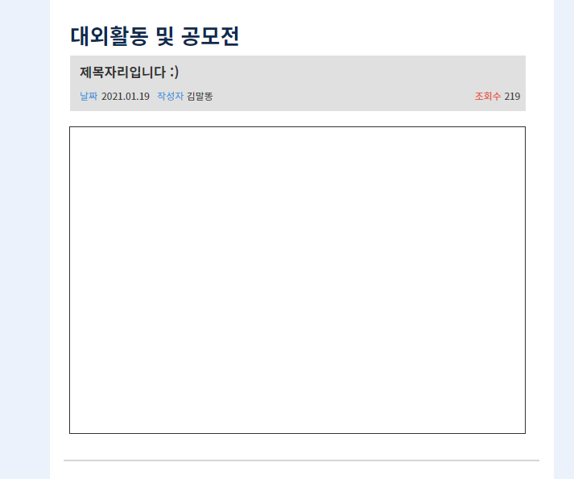
학생, 교수 공통페이지
화면설명
대외활동 상세
1
1 | [대외활동 상세] - 리스트 부분에서 제목을 클릭시 보여지는 화면
2 | [제목] - 클릭시 제목, 날짜, 작성자, 조회수가 화면에 보여짐
3 | [내용] - 작성자가 업로드한 내용이 보여짐
2
3

Slide 47
Part 3,
학생페이지

Slide 48
마이페이지

Slide 49
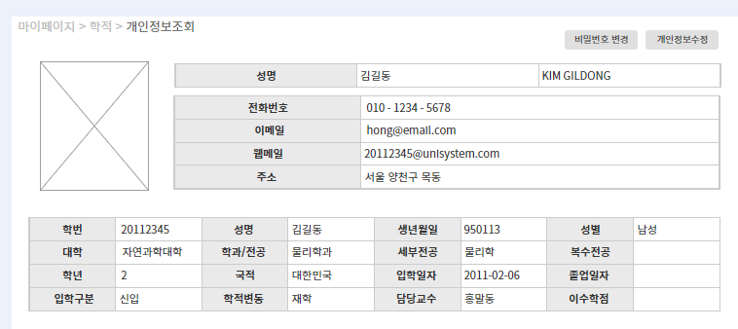
학생페이지
화면설명
개인 정보 조회
1
1 | [마이페이지] - 상단바 마이페이지 클릭 시 학생 개인의 정보 조회 페이지로 이동
2 | [개인정보조회] - 학생 개인의 학적 정보 확인 가능
2

Slide 50
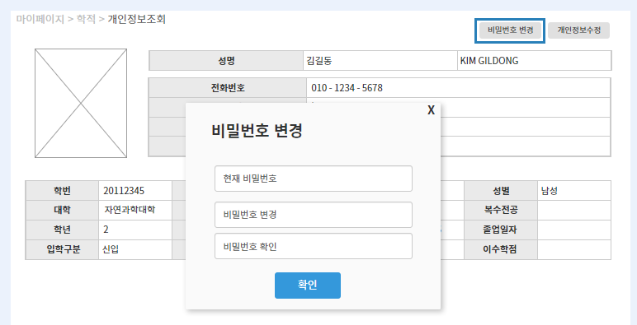
학생페이지
화면설명
비밀번호 변경
1
1 | [비밀번호 변경 버튼] - 비밀번호 변경을 위한 버튼 클릭 시 모달이 보여짐
2 | [비밀번호 변경] - 본인 확인을 위한 현재 비밀번호와 변경할 비밀번호를 동시에 입력받음
2

Slide 51
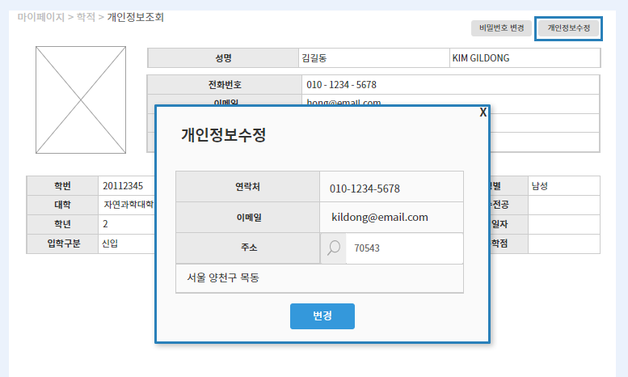
학생페이지
화면설명
개인 정보 수정
1
1 | [개인 정보 수정 버튼] - 개인 정보 수정을 위한 버튼 클릭 시 모달이 보여짐
2 | [개인 정보 수정] - 학생 개인에 대한 정보는 연락처, 이메일, 주소만 변경 가능
2

Slide 52
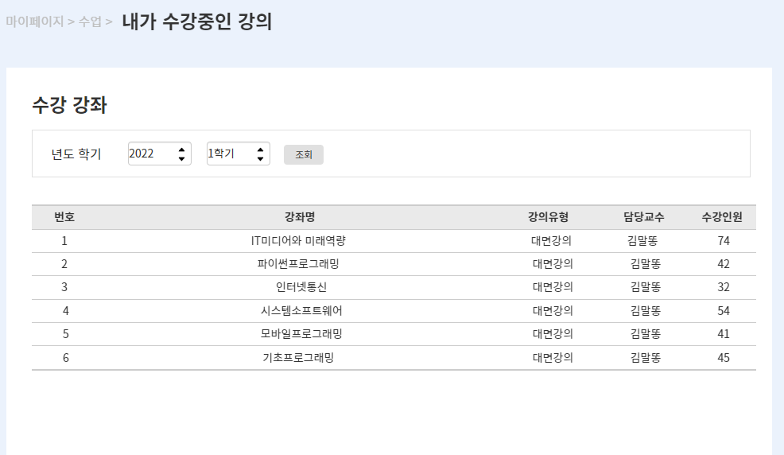
학생페이지
화면설명
내가 수강중인 강의
1 | [조회 날짜 선택] 1-1) 조회를 원하는 년도와 학기 선택 후 조회 버튼 클릭 시 해당하는 강좌 리스트 조회 가능 1-2) 기본적으로 현재 학기가 조회됨
2 | [강의 리스트] - 조회 년도에 따른 해당 학생이 수강중인 강의 리스트
1
2

Slide 53
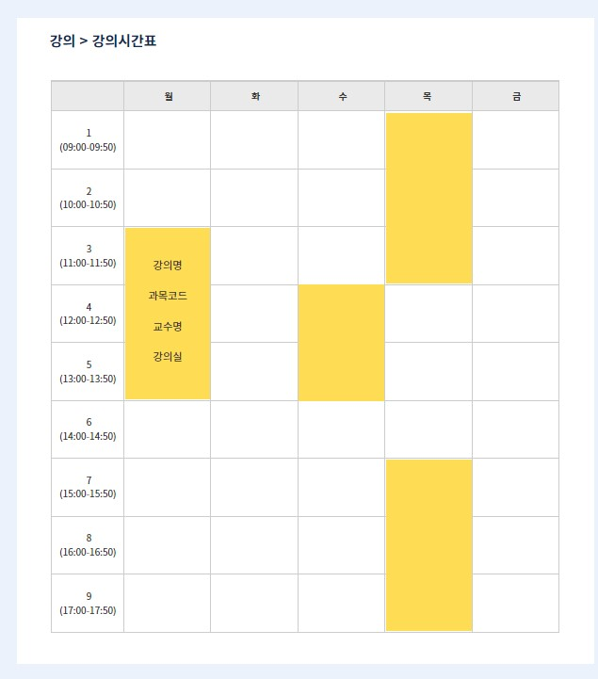
학생페이지
화면설명
강의시간표 조회
1
1 | [강의시간표 조회] - 로그인한 학생의 강의시간표 조회 (강의명, 과목코드, 교수명, 강의실)

Slide 54
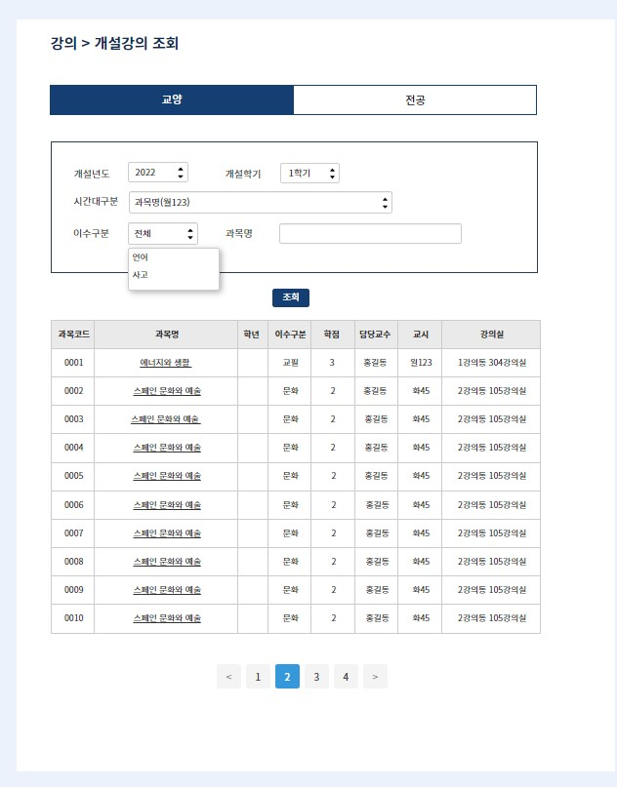
학생페이지
화면설명
교양 개설강의 조회
1
1 | [교양/전공 탭] - 탭으로 교양/전공강의 조회가능
2 | [교양 강의 검색 조건] - 개설년도, 개설학기, 시간대구분, 이수구분, 과목명으로 조회 가능 - 과목명 입력시 2글자 이상 입력 필수
3 | [조회] - 조건에 맞는 강의의 과목코드, 과목명, 학년, 이수구분, 학점, 담당교수, 교시, 강의실 조회
2
3

Slide 55
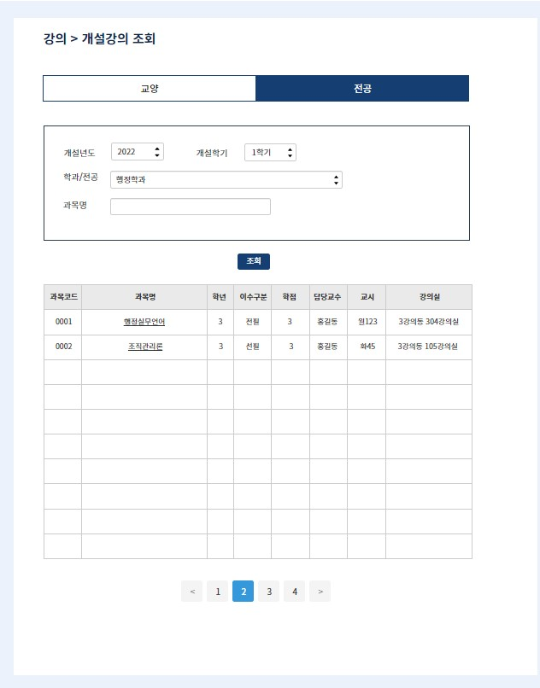
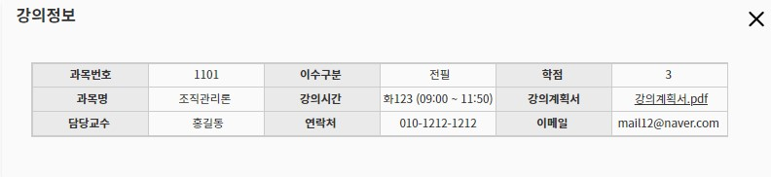
학생페이지
화면설명
전공 개설강의 조회
1 | [전공 강의 검색 조건] - 개설년도, 개설학기, 학과/전공, 과목명으로 조회 가능 - 과목명 입력시 2글자 이상 입력 필수
2 | [강의정보] - 조회한 강의의 과목명 클릭시 강의정보 모달창 발생 - 강의계획서 pdf파일 다운 가능
1
2

Slide 56
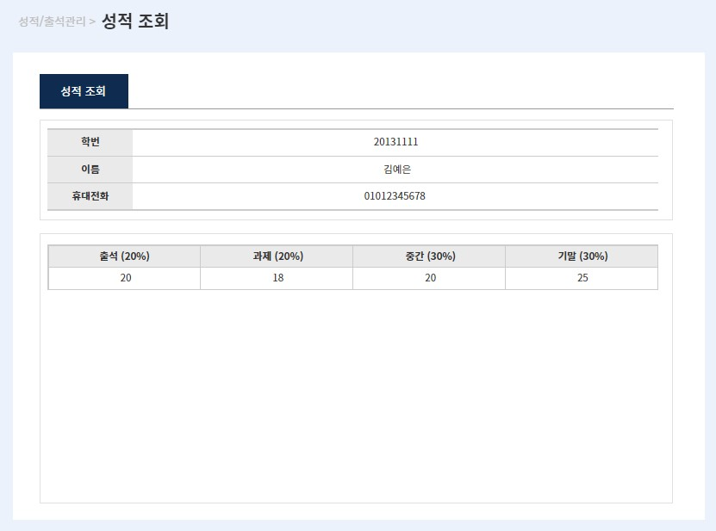
학생페이지
화면설명
성적 조회
1 | [학생 정보] - 해당 학생의 학번, 이름, 휴대전화번호 조회
2 | [성적 정보] - 해당 강의의 출석, 과제, 중간, 기말 성적 조회
1
2

Slide 57
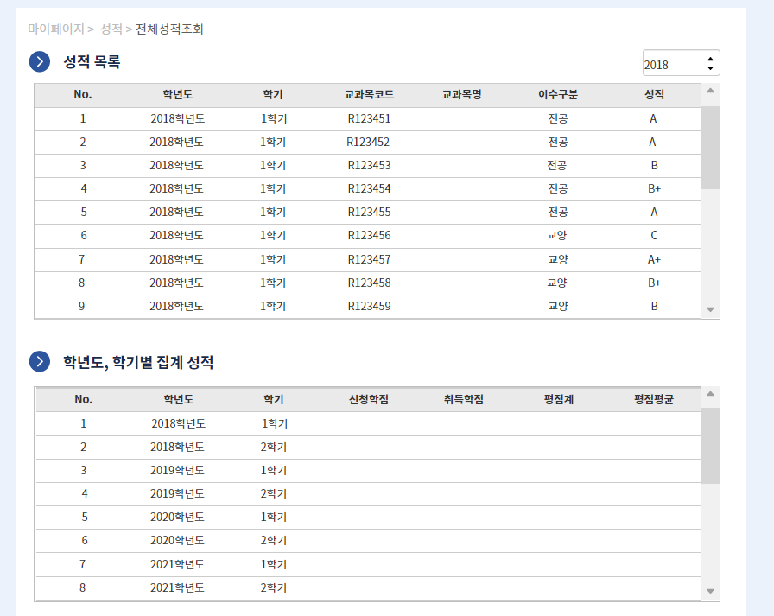
학생 페이지
성적조회
화면설명
1
2
1 | [성적목록] 전체 이수한 과목별 성적 확인가능
2 | [년도별 조회] 년도별로 이수한 과목별 성적 조회가능
3 | [년도, 학기별 조회] 년도별, 학기별 성적 조회
3

Slide 58
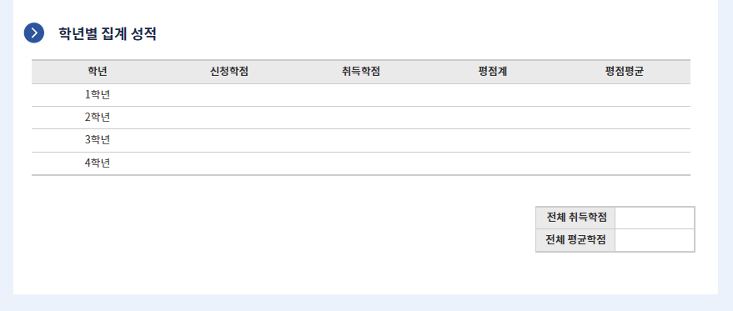
학생 페이지
성적조회
화면설명
1
1 | [학년별 집계 성적] 학년별로 집계된 성적 조회 가능
2 | [전체 성적 조회] 지금까지 총 취득한 학점과 평균 학점 조회 가능
2

Slide 59

학생 페이지
성적조회
화면설명
1
1 | [금학기 성적 조회] 해당 학기 이수한 과목별 성적 조회 가능
2 | [금학기 평균 학점 조회] 해당 학기 총 취득한 학점과 평균 학점 조회 가능
2

Slide 60


학생 페이지
화면설명
학적변동_상단
1
1 | [학생 정보] 로그인한 학생의 현재 정보 확인 가능
2 | [휴학신청] 휴학신청 시 필요한 데이터 입력 폼
3 | [복학신청] 복학신청 시 필요한 데이터 입력 폼
4 | [파일첨부] 증명서 제출 필요 시 파일 첨부 가능
5 | [신청버튼] 신청 버튼 클릭 시 접수됨
2
4
3
5

Slide 61

학생 페이지
화면설명
학적변동_하단
1
1 | [학적변동 신청 후 진행절차 안내] 진행절차 안내글
2 | [신청내역] 2-1) 휴학 및 복학 신청내역 확인 가능 2-2) 해당 신청 내역 상태 확인 가능
3 | [삭제 버튼] 신청내역 삭제 버튼 클릭 시 해당 신청내역 삭제됨
2
3

Slide 62

학생 페이지
화면설명
학적변동_상세
1
1 | [학생정보] 학생 정보 확인가능
2 | [신청내용 상세] - 신청 내용 상세조회 가능
3 | [목록 버튼] 목록으로 돌아가기
2
3

Slide 63

학생 페이지
화면설명
상담 신청_리스트
1 | [상담신청 내역] 상담신청 내역 리스트 조회
2 | [신청, 삭제, 수정] 2-1) 신청 : 버튼 클릭 시 상담 신청 폼 작성 페이지로 이동 2-2) 삭제 : 모달창으로 확인 후 삭제 처리 2-3) 수정 : 해당 내용이 입력되어 있는 상담 신청 폼 작성 페이지로 이동
3 | [상태 체크] 상담 신청 상태 확인 가능
2
1
3

Slide 64

학생 페이지
화면설명
상담 신청_상세조회
1
1 | [상담신청 내역] 상담신청 내역 상세조회 페이지
2 | [신청, 삭제, 수정] 2-1) 목록 : 목록으로 이동 2-2) 신청 : 버튼 클릭 시 상담 신청 폼 작성 페이지로 이동 2-3) 삭제 : 모달창으로 확인 후 삭제 처리 2-4) 수정 : 해당 내용이 입력되어 있는 상담 신청 폼 작성 페이지로 이동
3 | [반려사유] 반려 시 반려 사유 확인 가능
2
3

Slide 65

학생 페이지
화면설명
상담 신청_신청 폼
1 | [상담일자 선택] 상담일자 선택 후 신청 가능
2 | [목록 버튼] - 목록으로 이동
3 | [신청하기 버튼] 내용 작성 후 신청하기 버튼 클릭 시 목록 페이지로 이동
1
2
3

Slide 66

학생 페이지
화면설명
증명서 발급 신청
1
1 | [증명서 선택] 필요한 증명서 선택 가능
2 | [용도 및 제출처 입력] 용도 및 제출처 입력 기능
3 | [저장 버튼] 저장 버튼 클릭 시 하단의 증명서 신청내역에 저장됨
4 | [증명서 신청내역] 신청내역 삭제 및 확인 가능
5 | [다음 버튼] 버튼 클릭 시 증명서 결제 화면으로 이동
2
3
4
5

Slide 67

학생 페이지
화면설명
증명서 발급 신청_결제
1 | [증명서 신청 내역] 신청한 증명서 내역 확인 가능
2 | [결제 금액] 신청된 내역에 따른 결제 금액 확인 가능
3 | [뒤로가기, 결제 버튼] 3-1) 뒤로가기 버튼 클릭 시 이전페이지로 이동 3-2) 결제 버튼 클릭 시 결제 창 뜨면서 결제 진행됨
4 | [결제 완료 모달창] 결제 완료 시 뜨는 모달창
1
2
3
4

Slide 68

학생 페이지
화면설명
증명서 보관함
1 | [증명서 발급 내역] 발급받은 증명서 리스트 확인 가능
2 | [열기 버튼] 증명서 창이 열리면서 다운로드 가능
3 | [페이징바] 페이지당 5개 내역 조회 한번에 최대 5개의 페이징바
1
2
3

Slide 69
강의페이지

Slide 70

강의페이지
화면설명
강의 페이지
2
1 | [강의 정보] - 현재 강의페이지의 강의명과 교수 정보 조회 가능
2 | [강의 목록] - 드롭박스를 통해 본인이 듣고 있는 수업 중 다른 강의의 강의페이지로 이동 가능
3 | [사이드바] - 카테고리 클릭을 통해 해당 페이지로 이동 가능
4 | [공지사항 & 강의평가] 공지사항 : 아이콘 클릭 시 공지사항 리스트 페이지로 이동 강의평가 : 강의평가 기간일 경우에만 강의평가 페이지로 이동 [출석 현황] - 현재 해당 강의의 출석 현황 조회 가능 [과제 현황] - 현재 해당 강의의 출석 현황 조회 가능 [강의 계획표] - 해당 강의의 간단한 정보 조회 가능
1
4
3

Slide 71

강의페이지
화면설명
공지사항
1 | [총 게시글 수] - 현재 공지사항 리스트의 총 게시글 수 확인 가능
2 | [공지사항 제목] - 공지사항 제목 클릭 시 해당 공지사항의 상세내용 페이지로 이동
1
2

Slide 72

강의페이지
화면설명
공지사항 상세페이지
1 | [제목 & 세부 정보] 제목 : 해당 공지사항의 제목 세부 정보 : 해당 공지사항을 작성한 작성자와 작성일, 작성시간 조회 가능
2 | [첨부파일] 2-1) 첨부파일 클릭 시 다운로드 가능 2-2) 첨부파일이 없다면 해당 영역자체가 생성되지 않음
3 | [내용] - 해당 공지사항의 상세내용
4 | [목록 & 상단 버튼] 목록 버튼 : 클릭 시 공지사항 리스트 페이지로 이동 상단 버튼 : 클릭 시 해당 페이지의 상단으로 이동
1
2
3
4

Slide 73


강의페이지
화면설명
강의평가
1 | [강의 정보] - 강의평가를 진행할 강의의 정보
2 | [강의평가 항목] - 강의평가를 진행할 평가 항목
3 | [제출 버튼] 3-1) 버튼 클릭 시 강의 평가 제출 가능 3-2) 주관식을 제외한 객관식 항목의 경우, required 속성을 활용해 반드시 체크하도록 설정
4 | [모달창] - 강의평가는 제출 시 수정이 불가능하기 때문에 이를 알려주는 모달창 생성
1
2
4
3

Slide 74

강의페이지
화면설명
강의계획표
1 | [강의계획표 제목] - 제목 클릭 시 바로 해당 강의의 강의계획표 파일이 다운로드됨
1

Slide 75

강의페이지
화면설명
온라인출석부
1 | [학생 정보] - 로그인한 학생의 간단한 정보
2 | [출석 리스트] - 현재까지 진행한 강의의 출석 현황 리스트
1
2

Slide 76

강의페이지
화면설명
수업자료실
1 | [수업자료 제목] - 제목 클릭 시 해당 수업자료의 상세내용 페이지로 이동
1

Slide 77

강의페이지
화면설명
수업자료실 상세보기
1 | [수업자료 제목] - 제목 클릭 시 해당 수업자료의 상세내용 페이지로 이동
1 | [제목 & 세부 정보] 제목 : 해당 수업자료의 제목 세부 정보 : 해당 수업자료를 작성한 작성자와 작성일, 작성시간 조회 가능
2 | [첨부파일] 2-1) 첨부파일 클릭 시 다운로드 가능 2-2) 첨부파일이 없다면 해당 영역자체가 생성되지 않음
3 | [내용] - 해당 수업자료의 상세내용
4 | [목록 & 상단 버튼] 목록 버튼 : 클릭 시 수업자료 리스트 페이지로 이동 상단 버튼 : 클릭 시 해당 페이지의 상단으로 이동
1
2
3
4

Slide 78

강의페이지
화면설명
영상자료실
1 | [영상자료 제목] - 제목 클릭 시 해당 영상자료의 상세내용 페이지로 이동
1

Slide 79

강의페이지
화면설명
영상자료실 상세보기
1 | [수업자료 제목] - 제목 클릭 시 해당 수업자료의 상세내용 페이지로 이동
1 | [제목 & 세부 정보] 제목 : 해당 영상자료의 제목 세부 정보 : 해당 영상자료를 작성한 작성자와 작성일, 작성시간 조회 가능
2 | [영상자료] - 교수가 업로드한 영상자료의 재생 및 일시정지, 음량조절이 가능한 화면 생성
3 | [내용] - 해당 영상자료의 상세내용
4 | [목록 & 상단 버튼] 목록 버튼 : 클릭 시 영상자료 리스트 페이지로 이동 상단 버튼 : 클릭 시 해당 페이지의 상단으로 이동
1
2
3
4

Slide 80


강의페이지
화면설명
과제업로드
1
1 | [수업자료 제목] - 제목 클릭 시 해당 수업자료의 상세내용 페이지로 이동
1 | [제출가능한 과제] - 현재 제출가능한 과제 리스트
2 | [과제 정보] 2-1) 과제 제목 : 클릭 시 해당 과제의 상세페이지로 이동 2-2) 제출 여부 : 현재 과제의 제출 상태 확인
3 | [제출한 과제] - 제출이 마감된 과제 리스트
4 | [과제 정보] 4-1) 과제 제목 : 클릭 시 해당 과제의 상세페이지로 이동 4-2) 제출 여부 : 현재 과제의 제출 상태 확인 4-3) 채점 상황 : 현재 과제의 채점 상태 확인
5 | [모달창] - 채점이 되지 않은 과제의 경우, 제목 클릭 시 해당 모달창 생성
2
3
4
5

Slide 81
스터디룸/ 도서관 예약

Slide 82



학생페이지
화면설명
열람실 예약
1
1 | [메인에서 이동] - 열람실 아이콘 클릭 시 열람실 예약 페이지로 이동
2 | [좌석 선택] 2_1) 각 좌석에는 번호가 존재함 2_2) 선택할 수 있는 빈좌석은 연한 하늘색, 이미 선택된 좌석은 짙은 남색으로 선택 불가능함 2_3) 사용자가 선택한 좌석은 파란 테두리로 표시됨
3, 4 | [자리 예약] 3) 자리 예약 버튼 클릭시 선택한 좌석이 예약됨 4) 사용자가 예약한 좌석은 파랑색으로 확인 가능함
5 | [퇴실] - 퇴실 시 클릭하면 빈 좌석으로 변경되며, 다른 좌석 예약이 가능함
4
2
5
3

Slide 83



학생페이지
화면설명
스터디룸 예약
1
1 | [메인에서 이동] - 스터디룸 아이콘 클릭 시 이동
2 | [스터디룸 예약 정보] - 예약할 스터디룸 정보를 기입함 2_1) 사용인원 : 최대 4인 2_2) 사용일자 : 당일 예약만 가능 2_3) 사용공간 : 선택지에서만 가능 2_4) 사용시간 : 하루 최대 2시간 - 하루 한 번만 예약 가능하며, 예약시간 전 취소 가능, 당일에 이미 예약한 내역이 있다면 재예약 불가능
3 | [스터디룸 예약] 3_1) 예약자 본인의 정보가 입력됨 3_2) 본인 외 3명의 정보 입력 가능
4 | [예약 시간표] 4) 예약 불가능한 시간은 회색, 사용자가 예약한 시간은 노란색으로 표기
5 | [예약 취소] 5) 스터디룸 예약 취소 시 알람창으로 확인을 받고, 승인 시 예약을 취소함
2
4
3
4
5
5

Slide 84
Part 4,
교수페이지

Slide 85
마이페이지

Slide 86

교수페이지
화면설명
개인 정보 조회
1
1 | [마이페이지] - 상단바 마이페이지 클릭 시 교수 개인의 정보 조회 페이지로 이동
2 | [개인정보조회] - 교수 개인의 학적 정보 확인 가능
2

Slide 87

교수페이지
화면설명
비밀번호 변경
1 | [비밀번호 변경 버튼] - 비밀번호 변경을 위한 버튼 클릭 시 모달이 보여짐
2 | [비밀번호 변경] - 본인 확인을 위한 현재 비밀번호와 변경할 비밀번호를 동시에 입력받음
1
2

Slide 88

교수페이지
화면설명
개인 정보 수정
1
1 | [개인 정보 수정 버튼] - 개인 정보 수정을 위한 버튼 클릭 시 모달이 보여짐
2 | [개인 정보 수정] - 교수 개인에 대한 정보는 연락처, 이메일, 주소만 변경 가능
2

Slide 89


교수페이지
화면설명
담당 학생 조회
1 | [사이드바] - <담당 학생 조회>에서 이동 가능
2 | [담당 학생] - 지도교수는 담당하는 학생에 대한 기본적인 정보 조회가 가능함
3 | [검색] - 특정 학생의 이름으로 검색 가능
4 | [정렬] - 전공별, 학년별 정렬 가능
1
4
3
2

Slide 90


교수페이지
화면설명
강의 개설 신청 목록
1
1 | [사이드바] - 사이드바에서 <강의 관리> 클릭 시 기본적으로 개설 신청 목록 확인 가능
2 | [년도별 조회] - 년도별로 개설 신청한 목록 조회 가능
3 | [개설 신청 취소] 3_1) 신청상태가 <대기> 상태일 때만 개설 신청 취소 가능하며 신청상태가 취소로 바뀜 3_2) 신청상태가 <승인> 상태일 때 강의 삭제는 관리자만 가능 3_3) 상태 : 대기, 승인, 반려, 취소
2
3

Slide 91

교수페이지
화면설명
강의 개설 신청
1
1 | [강의 개설] - 강의 개설 버튼 클릭 시 교과목 개설 신청 폼이 활성화됨
2 | [강의 개설 신청서] 2_1) 개설할 강의에 대한 정보를 기입 2_2) 자동생성 이외의 칸은 강의 신청자인 교수가 직접 기입해야 함
3 | [강의 개설 신청 버튼] - 양식에 따라 빈칸을 채운 후 <강의 개설 신청> 버튼을 클릭하면 강의 개설 신청서를 관리자가 확인 가능함
2
3

Slide 92


교수페이지
화면설명
강의 신청서 조회/수정
1 | [제출한 신청서 조회] - 목록에서 작성한 신청서를 클릭 시 제출한 신청서에 대한 상세조회 가능
2 | [관리자의 답변] - 관리자의 답변을 확인할 수 있는 칸이 생성되어 반려 사유 또는 메세지 확인 가능
3 | [신청서 수정] - 제출한 신청서가 대기 상태일 때만 수정 가능하며 수정 버튼을 클릭 시 모든 항목의 readonly 속성이 삭제됨
1
3
1
2

Slide 93

교수페이지
화면설명
진행강의 조회
1 | [조회 날짜 선택] 1-1) 조회를 원하는 년도와 학기 선택 후 조회 버튼 클릭 시 해당하는 강의 리스트 조회 가능 1-2) 기본적으로 현재 학기가 조회됨
2 | [강의 리스트] - 조회 년도에 따른 해당 교수가 담당하는 강의 리스트
1
2

Slide 94


교수페이지
화면설명
상담 신청_리스트
1 | [상담 가능 시간 설정] 버튼 클릭 시 뜨는 모달창에 상담 가능 시간 입력 후 저장
2 | [상태 변경 버튼] - 대기, 승인, 완료, 반려 처리버튼
1
2

Slide 95


교수페이지
화면설명
상담 신청_리스트
1 | [상담 신청 상세내용] 신청된 상담 내역 상세 정보 확인이 가능한 페이지
2 | [상태 및 목록 버튼] 반려버튼 클릭 시 반려 사유 입력하도록 모달창 뜸
2
1

Slide 96

교수페이지
화면설명
학적변동_리스트
1 | [마이페이지-> 학적변동 신청내역] 교수 마이페이지에서 학적변동 신청한 담당 학생들의 리스트 확인 가능
2 | [승인 및 반려버튼] 해당 신청 내역에 관해 승인 및 반려처리 가능
1
2

Slide 97

교수페이지
화면설명
학적변동_상세
1
4
1 | [학생정보] 학생 정보 확인가능
2 | [신청내용 상세] - 신청 내용 상세조회 가능
3 | [반려, 승인버튼] 반려 및 승인 가능
4 | [목록 버튼] 클릭 시 목록으로 돌아가기
2
3

Slide 98

교수페이지
화면설명
강의시간표 조회
1
1 | [강의시간표 조회] - 로그인한 교수의 강의 시간표조회 (강의명, 과목코드, 강의실)

Slide 99


교수페이지
화면설명
성적 관리
1 | [강의정보] - 해당 강의 강의명, 수강인원 조회
2 | [상대평가 기준비율] - 등급 적정비율에 따라 성적 입력시 등급이 자동계산 됨
3 | [항목별 점수비율] - 각 강의마다 교수가 성적 비율수정 가능
4 | [성적 입력/정정] - 출석, 과제, 중간, 기말 성적 입력 후 버튼 클릭시 총점과 등급이 계산됨
5 | [성적 입력/정정 불가] - 입력/정정 기간이 아닐 경우 발생하는 모달창
1
2
3
4
5

Slide 100
강의페이지

Slide 101


강의페이지
화면설명
강의 페이지
1
2
1 | [강의 정보] - 현재 강의페이지의 강의명과 교수 정보 조회 가능
2 | [강의 목록] - 드롭박스를 통해 본인이 진행중인 강의의 강의페이지로 이동 가능
3 | [공지사항 & 강의평가] 공지사항 : 아이콘 클릭 시 공지사항 리스트 페이지로 이동 강의평가 : 강의평가 기간일 경우에만 강의평가 페이지로 이동 [강의 진행률] - 현재 해당 강의의 진행률조회 가능 [과제 제출 현황] - 현재 해당 강의 과제 현황 조회 가능 [강의 계획표] - 해당 강의의 간단한 정보 조회 가능
4 | [강의 계획표] - 수정 버튼 클릭 시 강의 계획표 수정 가능
3
4

Slide 102

강의페이지
화면설명
공지사항
1 | [총 게시글 수] - 현재 공지사항 리스트의 총 게시글 수 확인 가능
2 | [공지사항 제목] - 공지사항 제목 클릭 시 해당 공지사항의 상세내용 페이지로 이동
3 | [글쓰기 버튼] - 클릭 시 공지사항 작성페이지로 이동
1
3
2

Slide 103

강의페이지
화면설명
공지사항 등록
1 | [제목] - 공지사항 제목을 입력할 수 있는 영역
2 | [작성자 정보] - 현재 공지사항을 등록하고자 하는 교수의 정보
3 | [첨부파일] - 첨부파일 등록 클릭 시 , 첨부파일 등록 가능
4 | [내용] 공지사항 내용을 입력할 수 있는 영역
5 | [목록 & 등록 버튼] 목록 버튼 : 공지사항 리스트로 돌아갈 수 있는 버튼 등록 버튼 : 공지사항 작성 후 클릭 시 공지사항이 등록되는 버튼
1
2
3
4
5

Slide 104

강의페이지
화면설명
공지사항 상세페이지
1 | [제목 & 세부 정보] 제목 : 해당 공지사항의 제목 세부 정보 : 해당 공지사항을 작성한 작성자와 작성일, 작성시간 조회 가능
2 | [첨부파일] 2-1) 첨부파일 클릭 시 다운로드 가능 2-2) 첨부파일이 없다면 해당 영역자체가 생성되지 않음
3 | [내용] - 해당 공지사항의 상세내용
4 | [목록 & 수정 & 삭제 버튼] 목록 버튼 : 클릭 시 공지사항 리스트 페이지로 이동 수정 & 삭제 버튼 : 클릭 시 해당 공지사항 수정, 삭제 가능
1
2
3
4

Slide 105

강의페이지
화면설명
강의평가
1 | [강의 정보] - 강의평가가 진행된 강의의 정보
2 | [강의평가 항목] - 강의평가의 평가 항목
3 | [평가 점수] 객관식 강의평가의 총 평균 점수
4 | [상세보기] - 주관식 강의평가의 경우 상세보기 클릭 시 조회 가능
1
2
3
4

Slide 106

강의페이지
화면설명
강의평가 상세조회
1 | [강의평가 주관식 내용] - 학생들이 작성한 주관식 강의평가의 내용 리스트
2 | [목록 버튼] - 버튼 클릭 시 이전의 강의평가 페이지로 이동
1
2

Slide 107

강의페이지
화면설명
강의계획표
1 | [강의계획표 제목] - 제목 클릭 시 바로 해당 강의의 강의계획표 파일이 다운로드됨
1

Slide 108

강의페이지
화면설명
수강 학생 조회
1 | [수강 인원] - 해당 강의를 수강하는 학생의 총 인원 수
2 | [수강 학생 정보] 2-1) 해당 강의를 수강하는 학생 리스트 2-2) 이름 클릭 시 해당 학생의 출결현황 조회 가능
1
2

Slide 109

강의페이지
화면설명
수강 학생 상세조회
1 | [학생의 상세 출결 현황] - 수강 학생 조회에서 학생명 클릭 시 생성되는 화면
2 | [출결 현황] 해당 학생의 출결 현황을 한 눈에 조회 가능
3 | [출결 현황 리스트] - 해당 학생의 날짜별 출결 현황 리스트
1
2
3

Slide 110

강의페이지
화면설명
출결관리
1 | [강의 정보] - 해당 강의의 정보
2 | [강의 리스트] - 현재까지 진행한 강의 리스트
3 | [바로가기] - 출결관리를 하고자 하는 강의의 바로가기 링크 클릭 시 상세 출결관리 페이지로 이동
1
2
3

Slide 111

강의페이지
화면설명
출결관리 상세페이지
1 | [강의 정보] - 출결관리 하고자하는 강의의 제목
2 | [학생 리스트] - 해당 강의의 학생 리스트
3 | [상태] - 출결버튼 클릭 시 해당 학생의 출결 상태가 변경됨
4 | [출결 버튼] - 출석, 결석, 지각 버튼을 클릭해 해당 학생의 출결상태 지정 가능
5 | [취소 & 제출 버튼] 취소 버튼 : 이전의 출결관리 페이지로 이동 제출 버튼 : 모든 학생의 출결을 선택하고 제출 버튼 클릭 시 해당 날짜 강의의 출결 지정 완료
1
2
3
4
5

Slide 112

강의페이지
화면설명
수업자료실
1 | [수업자료 제목] - 제목 클릭 시 해당 수업자료의 상세내용 페이지로 이동
2 | [글쓰기 버튼] - 버튼 클릭 시 수업자료 등록 페이지로 이동
2
1

Slide 113

강의페이지
화면설명
수업자료 등록
1 | [수업자료 제목] - 제목 클릭 시 해당 수업자료의 상세내용 페이지로 이동
1 | [제목] - 수업자료 제목을 입력할 수 있는 영역
2 | [작성자 정보] - 현재 수업자료를 등록하고자 하는 교수의 정보
3 | [첨부파일] - 첨부파일 등록 클릭 시 , 첨부파일 등록 가능
4 | [내용] 수업자료 내용을 입력할 수 있는 영역
5 | [목록 & 등록 버튼] 목록 버튼 : 수업자료 리스트로 돌아갈 수 있는 버튼 등록 버튼 : 글 작성 후 클릭 시 수업자료가 등록되는 버튼
1
2
3
4
5

Slide 114

강의페이지
화면설명
수업자료실 상세보기
1 | [제목 & 세부 정보] 제목 : 해당 수업자료의 제목 세부 정보 : 해당 수업자료를 작성한 작성자와 작성일, 작성시간 조회 가능
2 | [첨부파일] 2-1) 첨부파일 클릭 시 다운로드 가능 2-2) 첨부파일이 없다면 해당 영역자체가 생성되지 않음
3 | [내용] - 해당 수업자료의 상세내용
4 | [목록 & 수정 & 삭제 버튼] 목록 버튼 : 클릭 시 수업자료 리스트 페이지로 이동 수정 & 삭제 버튼 : 클릭 시 해당 수업자료 수정, 삭제 가능
1
2
3
4

Slide 115

강의페이지
화면설명
영상자료실
1 | [영상자료 제목] - 제목 클릭 시 해당 영상자료의 상세내용 페이지로 이동
2 | [글쓰기 버튼] - 버튼 클릭 시 영상자료 등록 페이지로 이동
2
1

Slide 116

강의페이지
화면설명
영상자료 등록
1 | [수업자료 제목] - 제목 클릭 시 해당 수업자료의 상세내용 페이지로 이동
1 | [제목] - 영상자료 제목을 입력할 수 있는 영역
2 | [작성자 정보] - 현재 영상자료를 등록하고자 하는 교수의 정보
3 | [첨부파일] - 첨부파일 등록 클릭 시 , 첨부파일 등록 가능
4 | [내용] 영상자료 내용을 입력할 수 있는 영역
5 | [목록 & 등록 버튼] 목록 버튼 : 영상자료 리스트로 돌아갈 수 있는 버튼 등록 버튼 : 글 작성 후 클릭 시 영상자료가 등록되는 버튼
1
2
3
4
5

Slide 117

강의페이지
화면설명
영상자료실 상세보기
1 | [수업자료 제목] - 제목 클릭 시 해당 수업자료의 상세내용 페이지로 이동
1 | [제목 & 세부 정보] 제목 : 해당 영상자료의 제목 세부 정보 : 해당 영상자료를 작성한 작성자와 작성일, 작성시간 조회 가능
2 | [영상자료] - 업로드한 영상자료의 재생 및 일시정지, 음량조절이 가능한 화면 생성
3 | [내용] - 해당 영상자료의 상세내용
4 | [목록 & 수정 & 삭제 버튼] 목록 버튼 : 클릭 시 수업자료 리스트 페이지로 이동 수정 & 삭제 버튼 : 클릭 시 해당 수업자료 수정, 삭제 가능
1
2
3
4

Slide 118

강의페이지
화면설명
과제관리
1 | [수업자료 제목] - 제목 클릭 시 해당 수업자료의 상세내용 페이지로 이동
1 | [제출가능한 과제] - 현재 제출가능한 과제 리스트
2 | [과제 등록] - 버튼 클릭 시 새로운 과제 등록
3 | [과제 정보] 3-1) 과제 제목 : 클릭 시 해당 과제의 상세페이지로 이동 3-2) 제출 상황 : 현재 과제의 제출 상태 확인
4 | [마감된 과제] - 제출이 마감된 과제 리스트
5 | [과제 정보] 5-1) 과제 제목 : 클릭 시 해당 과제의 상세페이지로 이동 5-2) 제출 상황 : 현재 과제의 제출 상태 확인 5-3) 채점 상황 : 현재 과제의 채점 상태 확인
2
1
3
4
5

Slide 119

강의페이지
화면설명
과제등록
1 | [수업자료 제목] - 제목 클릭 시 해당 수업자료의 상세내용 페이지로 이동
1 | [제목] - 과제 제목을 입력할 수 있는 영역
2 | [작성자 정보] - 현재 과제를 등록하고자 하는 교수의 정보
3 | [첨부파일] - 첨부파일 등록 클릭 시 , 첨부파일 등록 가능
4 | [내용] 과제 내용을 입력할 수 있는 영역
5 | [목록 & 등록 버튼] 목록 버튼 : 과제관리 리스트로 돌아갈 수 있는 버튼 등록 버튼 : 글 작성 후 클릭 시 과제가 등록되는 버튼
1
2
3
4
5

Slide 120


강의페이지
화면설명
과제 상세조회
1 | [수업자료 제목] - 제목 클릭 시 해당 수업자료의 상세내용 페이지로 이동
1 | [과제마감 버튼] 클릭 시 해당 과제의 상태를 마감상태로 변경하는 버튼 클릭 시 2번 모달창 생성
2 | [모달창] - 과제 마감 버튼 클릭 시 생성되는 모달창
3 | [과제 제출 현황 리스트] 3-1) 해당 과제의 학생들의 제출 현황 리스트 3-2) 제목 클릭 시 해당 학생이 제출한 상세조회 페이지로 이동 3-3) 파일명 클릭 시 해당 학생이 제출한 과제 다운로드 가능
1
2
2

Slide 121

강의페이지
화면설명
과제 점수 입력
1 | [수업자료 제목] - 제목 클릭 시 해당 수업자료의 상세내용 페이지로 이동
1 | [과제 피드백] 해당 학생의 과제를 보고 피드백을 작성하는 영역
2 | [점수 입력] - 해당 학생이 제출한 과제의 점수 입력
3 | [목록 & 등록 버튼] 목록 버튼 : 클릭 시 해당 과제의 리스트 페이지로 이동 등록 버튼 : 피드백과 점수를 입력한 후 클릭 시 해당 학생에 대한 피드백과 점수가 등록됨
1
2
3

Slide 122
Part 5,
관리자

Slide 123
로그인

Slide 124

관리자페이지
화면설명
관리자 로그인
1 | [로그인] - 관리자 로그인페이지 관리자 고유의 로그인 아이디와 비밀번호를 입력
2 | [로그인] - 관리자 계정이 일치하게되면 로그인이 완료되며 관리자 전용 메인페이지로 이동
1
2

Slide 125
학생 / 교수 등록

Slide 126



관리자페이지
2
화면설명
학생 등록
1 | [학생 정보 조회] - 관리자의 <학생 관리> 항목에서 등록버튼을 통해 등록 페이지로 이동
2 | [학생 정보 등록] - 학생 학적에 관련된 필수 입력 사항들을 관리자가 직접 기입함
3 | [정보 등록 버튼] - 기입한 학생 정보를 DB에 저장함
1
3

Slide 127



관리자페이지
1
화면설명
교수 등록
1 | [교수 정보 조회] - 관리자의 <교수 관리> 항목에서 등록버튼을 통해 등록 페이지로 이동
2 | [교수 정보 등록] - 교수의 필수 입력 사항들을 관리자가 직접 기입함
3 | [정보 등록 버튼] - 기입한 교수 정보를 DB에 저장함
1

Slide 128


관리자페이지
화면설명
학생 조회/삭제
1
1 | [학생 조회] - 학교에 적을 둔 모든 학생의 정보 조회 가능
2 | [검색] - 대학별, 학과별, 이름별 조회가 가능하며 단계별 조회가 가능함
3 | [재학생만 조회] 1_1) 모두 보기 : 자퇴생, 졸업생 등 모든 학생의 정보 조회 가능 1_2) 재학생만 보기 : 재학생만 검색
4, 5 | [삭제] 4, 5) 잘못된 등록(자퇴X, 정보수정X)일 경우를 위한 삭제버튼으로 사용할 일이 거의 없는 버튼이기 때문에 사용 시 관리자의 재확인이 꼭 필요함
2
3
4
5

Slide 129


관리자페이지
화면설명
교수 조회/삭제
1
1 | [교수 조회] - 학교에 적을 둔 교수의 정보 조회
2 | [검색] - 대학별, 학과별, 이름별 조회가 가능하며 단계별 조회가 가능함
3, 4 | [삭제] 3, 4) 잘못된 등록(자퇴X, 정보수정X)일 경우를 위한 삭제버튼으로 사용할 일이 거의 없는 버튼이기 때문에 사용 시 관리자의 재확인이 꼭 필요함
2
3
4

Slide 130



관리자페이지
화면설명
교수/학생의 상세조회/변경
2
1
1, 2 | [상세조회] - 상세조회를 원하는 사용자의 정보를 더블클릭하면 모달이 뜨고 상세정보 조회가 가능
3 | [정보수정] - 수정 버튼 클릭 시 모든 셀의 readonly 속성이 제거되어 수정 가능
3

Slide 131



관리자페이지
화면설명
강의 개설 신청 처리
5
1 | [강의 개설 신청서 조회] - 강의명 클릭 시, 교수가 작성한 강의 개설 신청서의 내용을 확인할 수 있음
2 | [신청서 확인 및 입력] 2_1) 신청서의 내용을 확인하고 작성, 수정이 가능함 2_2) 강의실은 관리자가 직접 배정하기 때문에 강의실에 값을 직접 기입함
3 | [반려 시 사유] 3_1) 반려 사유를 기입해서 등록함 3_2) 관리자가 기입한 문구는 교수의 강의 개설 신청서에서도 확인 가능함
4 | [승인/반려] - 강의 승인, 반려 시 관리자가 기입한 내용을 교수도 확인할 수 있지만 승인된 강의만 강의홈이 개설됨
5 | [상태] - 처리상태 : 승인, 반려, 대기가 있으며 처리 전 대기가 제일 위에 보여짐
1
2
4
3

Slide 132




관리자페이지
화면설명
담당교수 지정
1 | [교수 조회] - 검색을 통해 교수를 조회해서 매칭할 교수를 선택함
2 | [조건에 해당하는 학생만 조회] - 교수와 같은 학부의 학생 목록이 동적으로 보여지고, submit 버튼이 활성화됨
3 | [담당교수 등록 버튼] - 해당 교수와 매칭할 학생을 체크박스로 선택하고 submit 시 변경을 확인하는 알람창이 뜨고 변경됨
1
2
3
3

Slide 133
학적변동

Slide 134

관리자 페이지
화면설명
학적변동_리스트
1
1 | [학적변동 신청내역] 학적변동 신청한 학생들의 리스트 확인 가능
2 | [승인 및 반려버튼] 해당 신청 내역에 관해 승인 및 반려처리 가능
2

Slide 135
관리자 페이지
화면설명
학적변동_상세
1
4
1 | [학생정보] 학생 정보 확인가능
2 | [신청내용 상세] - 신청 내용 상세조회 가능
3 | [반려, 승인버튼] 반려 및 승인 가능
4 | [목록 버튼] 클릭 시 목록으로 돌아가기
2
3

Slide 136
게시판

Slide 137

관리자페이지
화면설명
관리자 공지페이지
3
1 | [공지사항] - 관리자 공지사항 리스트 페이지 제목 클릭시 조회페이지로 이동
2 | [글쓰기/삭제] - 글쓰기 클릭시 새로 공지사항을 작성페이지로 이동하며, 체크박스에 삭제할 게시글을 체크 후 선택삭제 클릭시 삭제 처리
3 | [검색] - 검색하고자하는 게시물의 제목 혹은 키워드 입력 시 일치하는 게시물 조회
4 | [수정] - 해당 게시글 맨 오른쪽 수정버튼 클릭시 게시글 수정페이지로 이동
1
4
2

Slide 138


관리자페이지
화면설명
공지사항 글작성
1
1 | [등록] - 게시글 등록시 제목 및 내용 , 첨부파일을 입력할수 있음 조회시에는 상단에 수정 및 삭제버튼이 관리자에게만 활성화
2 | [공지] - 상단에 띄울 수 있도록 공지처리해주는 체크박스
3 | [등록] - 정상등록되면 게시물이 업로드 되며 알림창이 보여짐
3
2

Slide 139

관리자페이지
화면설명
대외활동 및 공모전 목록
1 | [리스트 조회] - 번호, 제목, 작성자, 작성일, 조회수가 목록에 보여짐
2 | [등록] - 버튼은 관리자에게만 보여지며, 관리자만 업로드 가능 등록버튼 클릭시 작성화면으로 이동
1
2

Slide 140

관리자페이지
화면설명
대외활동 및 공모전 글작성
1 | [등록페이지] - 제목과 내용을 입력하는 페이지이다 첨부파일도 첨부가능
2 | [업로드] - 등록버튼 클릭시 게시물이 사용자에게 보여지며, 업로드 됨
1
2

Slide 141
예약 관리

Slide 142


관리자페이지
화면설명
열람실 관리
1 | [실시간 좌석 예약 현황] - 예약된 좌석을 한눈에 확인 가능
2, 3 | [예약 내역] - 사용자의 예약 정보를 내역으로 확인 가능하며 날짜별 조회도 가능
4 | [좌석 블락/예약 취소] - 빈 좌석을 클릭하면 좌석을 막아놓을 수 있고, 예약된 좌석을 클릭하면 강제로 예약 취소 가능
5 | [전체 퇴실] - 전체 퇴실 버튼을 클릭 시, 당일 예약된 모든 좌석의 예약이 취소됨
3
5
2
1
4

Slide 143


관리자페이지
화면설명
스터디룸 관리
1
1 | [스터디룸 예약 현황] 1_1) 예약된 스터디룸의 경우, 회색으로 보여지며 예약이 불가능함 1_2) 예약된 스터디룸을 선택 시 강제로 예약 취소 가능
2 | [스터디룸 차단] 2_1) 관리자가 빈시간표를 클릭 시 스터디룸 사용 차단 모달이 뜨며 자유롭게 차단이 가능
3, 4 | [예약 내역] - 사용자의 예약 정보를 내역으로 확인 가능하며 날짜별 조회도 가능
4
2
3

Slide 144
학사일정 관리

Slide 145




관리자페이지
화면설명
학사일정 관리
4
3
1
1 | [등록] - 클릭시 학사일정 등록 모달 출력
2 | [수정] - 클릭시 학사일정 수정 모달 출력
3 | [삭제] - 체크박스 체크 후 삭제버튼 클릭시 학사일정 삭제 가능
4 | [캘린더] - 학사일정 캘린더로 등록한 일정 확인 가능
2

Slide 146
감사합니다

